Slide 1
Contents
８. 点検ルール管理
8.1 点検ルール管理
8.2 ルール基本情報 - 基本情報
8.3 メッセージ
8.4 ルール段階、ルール段階詳細
8.5 ルールグループ
8.6 対象、参照、傷病
8.7 ルールの基本情報の作成
8.8 設定方式 ルールのルール段階の作成
8.9 設定方式 ルールのルールグループの作成
8.10 設定方式 ルールのルール段階とルールグループの連結
8.11 コーディング方式 ルールの対象、参照、傷病の作成
8.12 メッセージの作成
8.13 投与日数制限医薬品管理
8.14 エクスポート・インポート
* ルール作成例示

Slide 2
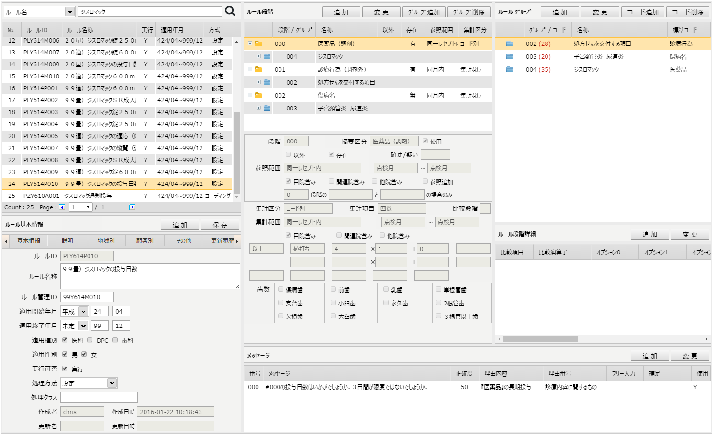
8. 点検ルール管理
8.1
点検ルール管理
自動検査のためのロジックとデータを管理するための画面です。 [設定方式 ]
動作説明
１）設定方式、コーディング方式の２つのルール処理方式があります。
右側の画面は、ルールの名称を「ジスロマック」で検索したルールの中で設定方式の例を示します。
２）設定方式
別の開発が必要とせず、ルール管理画面でのデータ登録だけでルールの開発が完了し、自動点検にすぐに適用されます。
しかし、すでに決定された項目のみのチェックが可能なので、チェックには制限がある場合があります。
３）コーディング方式
ロジックに対応する別のモジュールの開発が必要になります。
設定方式で適用が不可能な部分も詳細点検が可能で、DBを活用した一括点検が可能です。
（例えば、市販の医薬品DB、支払基金の電子点数表）

Slide 3
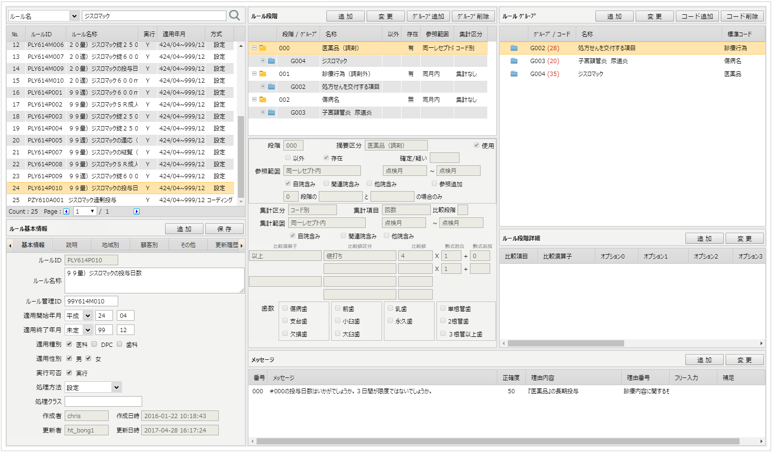
8. 点検ルール管理
8.1
点検ルール管理
自動検査のためのロジックとデータを管理するための画面です。 [コーディング方式 ]
動作説明
１）設定方式、コーディング方式の２つのルール処理方式があります。
右側の画面は、ルールの名称を「ジスロマック」で検索したルールの中でコーディング方式の例を示します。
２）設定方式
別の開発が必要とせず、ルール管理画面でのデータ登録だけでルールの開発が完了し、自動点検にすぐに適用されます。
しかし、すでに決定された項目のみのチェックが可能なので、チェックには制限がある場合があります。
３）コーディング方式
ロジックに対応する別のモジュールの開発が必要になります。
設定方式で適用が不可能な部分も詳細点検が可能で、DBを活用した一括点検が可能です。
（例えば、市販の医薬品DB、支払基金の電子点数表）

Slide 4
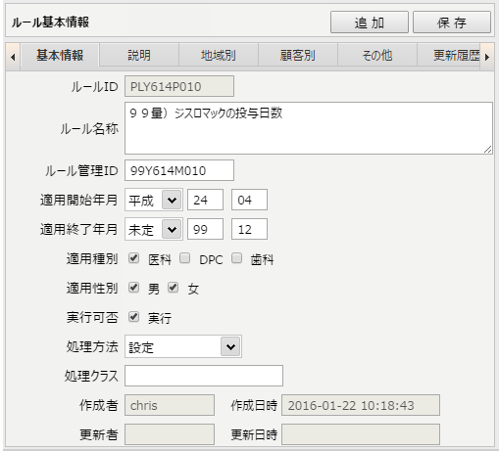
8. 点検ルール管理
8.2
ルール基本情報 ‐ 基本情報
設定方式、コーディング方式の共用であり、ルールの説明と地域別、顧客別にルールを適用するかしないかなどを管理する部分です。
動作説明
１）適用開始年月〜適用終了年月
：指定期間の間のみチェックルールが適用されます。
２）適用種別
：ルールを適用する分野を指定します。（複数選択可能）
医科、DPC、歯科分野
３）適用性別
：ルールを適用する性別を指定します。（複数選択可能）
４）処理方法
：ルール処理方式を指定します。
（設定、コーディング中に選択）
５）登録後の確認事項
: ルールの最初登録時、実行可否はチェックが外されて登録されます。（使用しない状態）
ルールの登録が完全に完了した後、実行可否をチェックします。
：理由 - 自動点検時の不正確なルールチェックを防ぐためです。

Slide 5
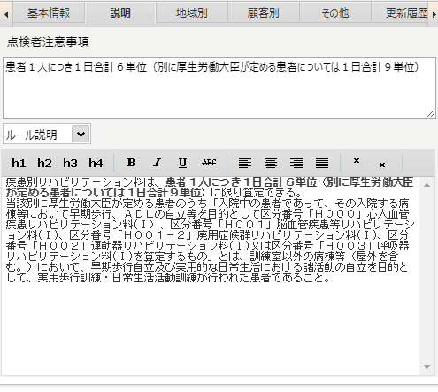
8. 点検ルール管理
8.2
ルール基本情報 ‐ 説明
設定方式、コーディング方式の共用であり、ルールの説明と地域別、顧客別にルールを適用するかしないかなどを管理する部分です。
動作説明
１）点検者注意事項
: ルール単位で点検者に処理方法などを知らせる注意事項を入力できます。 内容は点検画面に表示されます。
２）ルール説明
: ルールに対する説明、処理方法、開発思想などを入力することができます。 点検ルール管理以外の画面では照会することはできません。
＜点検画面＞

Slide 6
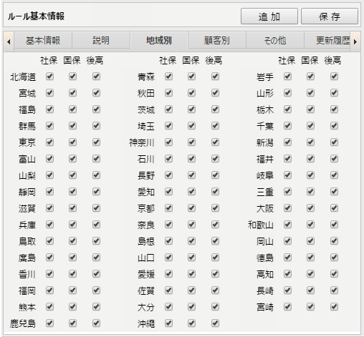
8. 点検ルール管理
8.2
ルール基本情報 – 地域別
設定方式、コーディング方式の共用であり、ルールの説明と地域別、顧客別にルールを適用するかしないかなどを管理する部分です。
動作説明
支払基金、国保連、後期高齢者の保険ごとに地域別にルールを適用するかしないかを設定します。

Slide 7
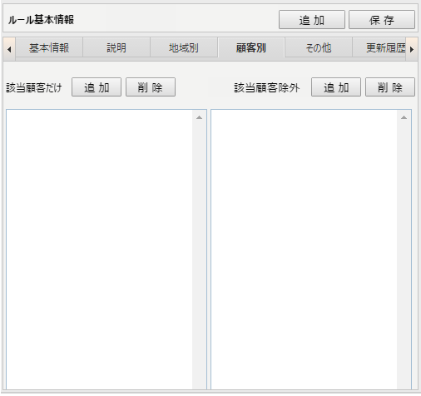
8. 点検ルール管理
8.2
ルール基本情報 – 顧客別
設定方式、コーディング方式の共用であり、ルールの説明と地域別、顧客別にルールを適用するかしないかなどを管理する部分です。
動作説明
１）該当顧客だけ
：登録された顧客のみ、該当ルールを適用します。
２）該当顧客除外
：登録された顧客は、該当ルールを適用しません。

Slide 8
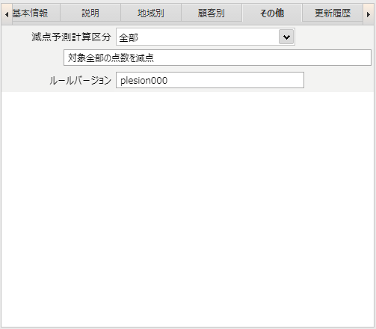
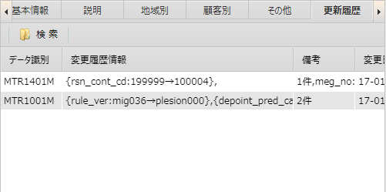
8. 点検ルール管理
8.2
ルール基本情報 – その他
設定方式、コーディング方式の共用でルールの説明、実行種別、地域別、顧客別の実行するかしないかなどを管理する部分です。
動作説明
１）減点予測計算区分
：どんな方法で減点点数を予測するかを設定します。
２）変更履歴
：ルールを修正した履歴を照会します。
Notes:
이력 : PLY399M006

Slide 9
8. 点検ルール管理
8.2
ルール基本情報 – 項目説明
設定方式、コーディング方式の共用であり、ルールの説明と地域別、顧客別にルールを適用するかしないかなどを管理する部分です。
項目 | 内容 | 凡例
ルール名称 | ルールの概略的な名称を表示。
適用種別 | 適用種別を表示。医科、歯科、DPC、複数選択可能。
適用性別 | 適用性別を表示。男性、女性、複数の選択可能。
適用開始年月 | ルールの適用開始年月を表示。 | *年度（2桁）と月（2桁）を記載 平成、昭和、大正、明治、未定の中で選択
適用終了年月 | ルールの適用終了年月を表示。 | 終了年月がない場合は、未定で設定。
減点予測計算区分 | 減点予測計算するための計算基準を定義する。 | *以下の内容のうちの1つを選択。
 |  | 対象全部の点数を減点 (A)
 |  | 0段階の設定にしたがって点数を減点 (P)
 |  | レセプト別に多数のグループの対象で最小点数の 1個グループを減点 (S1)
 |  | 一連別に多数のグループの対象で最小点数の 1個グループを減点 (S7)
 |  | 算定日別に多数のグループの対象で最小点数の 1個グループを減点 (S2)
 |  | 参照と同日に算定された対象の点数を減点 (S3)
 |  | 一連別に多数のコードの対象で最小点数の 1個コードを減点 (S4)
 |  | レセプト別に多数のコードの対象で最小点数の 1個コードを減点 (S5)
 |  | 算定日別に多数のコードの対象で最小点数の 1個コードを減点 (S6)
 |  | 0段階の設定によって併算定の一部対象の点数を減点 (PS)
 |  | 未定 - 対象全部の点数を減点 (X)
ルールバージョン | ルールの改訂履歴を表示するためのバージョンを表示
実行可否 | ルールを使用するかしないかを表示
処理方法 | ルールの処理方式を表示 | ‘設定'または'コーディング'中の1つを選択 ( * 設定で固定。 )
処理クラス | システム領域で省略。 | ( * 空で固定。 )
ルール 説明 | チェックルールの詳細を表示 | ルールの特徴的な点を記載し、注意事項などを記載。
地域 | 適用可能な都道府県と社保、国保、後期高齢者を表示 | 都道府県47と 社保、 国保、 後期高齢者で複数選択
該当顧客だけ | 表示されている顧客（or保険会社）にのみ適用 | お客様コード（HICSシステム発行）または、保険者番号表示。
該当顧客除外 | 表示されている顧客（or保険会社）は、本ルールの適用除外。

Slide 10
8. 点検ルール管理
8.2
ルール基本情報 項目 – 減点予測計算区分
設定方式、コーディング方式の共用であり、ルールの説明と地域別、顧客別にルールを適用するかしないかなどを管理する部分です。
項目 | 内容 | 凡例
全部 | 対象全部の点数を減点
設定にしたがって | 0段階の設定にしたがって点数を減点
併算定(点検レセ) グループ単位 | レセプト別に多数のグループの対象で最小点数の 1個グループを減点
併算定(一連) グループ単位 | 一連別に多数のグループの対象で最小点数の 1個グループを減点
併算定(算定日) グループ単位 | 算定日別に多数のグループの対象で最小点数の 1個グループを減点
対象と参照の併算定(同日) | 参照と同日に算定された対象の点数を減点
併算定(一連) コード単位 | 一連別に多数のコードの対象で最小点数の 1個コードを減点
併算定(点検レセ) コード単位 | レセプト別に多数のコードの対象で最小点数の 1個コードを減点
併算定(算定日) コード単位 | 算定日別に多数のコードの対象で最小点数の 1個コードを減点
設定にしたがって併算定 | 0段階の設定によって併算定の一部対象の点数を減点

Slide 11
8. 点検ルール管理
8.3
メッセージ
再審請求の申出付せんに使用されるメッセージを管理する部分です。
動作説明
メッセージには、＃、@Name()@、@Month()@、@SumTimes()@、@Age()@、@SumQty()@などの多様なマクロを含むことができ、そのマクロは、それぞれの数字または名称に変換され、メッセージで出力されます。
基本的には支払基金の仕様に従う理由番号、理由を入力し、もし点検するレセプトが国保連、後期高齢者の場合には、自動的にその審査機関の仕様に従うコードに変換します。
設定方法では、ルールごとに1つのメッセージのみ登録可能であり、コーディング方式では、多数のメッセージが登録できます。

Slide 12
8. 点検ルール管理
8.3
メッセージ － 項目説明（１／２）
再審請求の申出付せんに使用されるメッセージを管理する部分です。
項目 | 内容 | 凡例
番号 | メッセージ番号（3桁）としてのユニークな(Unique)番号 | 順次001、002などに付与
メッセージ | ルール メッセージ | ＃000：ルール段階に対応する名称に置き換えて表示。 （システムで自動的に変換）
正確度 | ルール メッセージ正確度 | 数値で表示、基本的な50の固定
理由内容 | 理由内容コードに該当する内容を表示。 | *以下の内容のうちの１つを選択。
 |  | 『診療行為・医薬品・特定器材・歯科診療行為』の適応外 (100001)
 |  | 『診療行為・医薬品・特定器材・歯科診療行為』の過剰 (100002)
 |  | 『診療行為・医薬品・特定器材・歯科診療行為』の重複 (100003)
 |  | 『診療行為・医薬品・特定器材・歯科診療行為』の併用・併施 (100004)
 |  | 『診療行為・医薬品・特定器材・歯科診療行為』の一連 (100005)
 |  | 『診療行為・医薬品・特定器材・歯科診療行為』の包括 (100006)
 |  | 『医薬品』の長期投与 (100007)
 |  | 『医薬品』の禁忌 (100008)
 |  | 『診断群分類』の誤り (100009)
 |  | （上記以外の理由内容） (199999)

Slide 13
8. 点検ルール管理
8.3
メッセージ － 項目説明（２／２）
再審請求の申出付せんに使用されるメッセージを管理する部分です。
項目 | 内容 | 凡例
理由番号 | 理由番号コードに該当する内容を表示。 | *以下の内容のうちの1つを選択。
 |  | 調剤審査 (00)
 |  | 記号・番号の誤り (11)
 |  | 患者名の誤り (12)
 |  | 認定外家族 (13)
 |  | 該当者なし (14)
 |  | 保険者番号と記号の不一致 (15)
 |  | 旧証によるもの (16)
 |  | 本人・家族の誤り (17)
 |  | 資格喪失後の受診 (18)
 |  | 重複請求 (19)
 |  | 給付対象外傷病（業務上） (20)
 |  | 給付対象外傷病（摘要外） (21)
 |  | 老人保健・国保該当 (22)
 |  | 給付期間満了 (23)
 |  | その他 (24)
 |  | 医療機関からの取下げ依頼による (25)
 |  | 特記事項の誤り (26)
 |  | 固定点数誤り (30)
 |  | 必要項目の記載もれ (41)
 |  | 区分、生年、診療開始日の誤り (42)
 |  | 実日数の誤り (43)
 |  | 請求点数誤り（横計・縦計） (44)
 |  | 一部負担金の誤り (45)
 |  | 保険者番号欄の番号が他の保険者分であるもの (46)
 |  | 給付対象外傷病（摘要外） (47)
 |  | 請求先変更（新設・合併等） (48)
 |  | 調剤審査の再審査 (49)
 |  | その他 (50)
 |  | 老人保健公費分担割合誤り (51)
 |  | 医療機関からの再審査請求による (52)
 |  | 診療内容に関するもの (60)
 |  | 参照されるレセプト (70)
フリー入力 | フリー入力 | 審査者が記入した内容
補足 | 補充される内容を記載 | 審査者が記入した内容

Slide 14
8. 点検ルール管理
8.3
メッセージ － マクロ
再審請求の申出付せんに使用されるメッセージを管理する部分です。
項目 | 内容 | 例
#ppp | ppp段階に当たる項目のレセプト請求名称 - 重複除去 | @Mon(000,999)@で#000の算定はいかがでしょうか。 → 平成２８年６月、７月でＣＡ１９－９の算定はいかがでしょうか。
@Name(pp0,pp1)@ | pp0, pp1 段階に当たる項目のレセプト請求名称 - 重複除去 | #001での@Name(000,002,003)@ 3項目算定はいかがでしょうか → 甲状腺機能低下症の疑いでのＴＳＨ、ＦＴ３、ＦＴ４ ３項目算定はいかがでしょうか
@Mon(pp0,pp1)@ | pp0, pp1 段階に当たる項目の診療年月 - 重複除去 | @Mon(000,999)@で#000の算定はいかがでしょうか。 → 平成２８年６月、７月でＣＡ１９－９の算定はいかがでしょうか。
@MonALL@ | 対象, 参照の診療年月 - 重複除去 | @MonALL@で#000の算定はいかがでしょうか。 → 平成２８年４月、５月、６月、７月でＣｏｏｍｂｓ試験（間接）の算定はいかがでしょうか。
@Age@ | 点検レセプトの診療年月当時の患者年齢 | #000の投与はいかがでしょうか。@Age@歳児です。 → ナウゼリン坐剤６０ ６０ｍｇの投与はいかがでしょうか。５歳児です。
@DistCdTimes(pp0*回)@ | pp0 段階に当たる項目のレセプト請求名称 + ‘ ‘ + 回数 + ‘回’ - 名称別で累積 | @DistCdTimes(000*回)@の算定はいかがでしょうか。 → 呼吸心拍監視（１４日超） １回、呼吸心拍監視（３時間超）（７日以内） ６回、呼吸心拍監視（７日超１４日以内） ７回の算定はいかがでしょうか。
@DistCdQty(pp0*個)@ | pp0 段階に当たる項目のレセプト請求名称 + ‘ ‘ + 数量 + ‘個’ - 名称別で累積 | @DistCdQty(000*個)@の算定はいかがでしょうか。 → 体外ペースメーカー用心臓植込ワイヤー（単極・固定機能なし） ３個の算定はいかがでしょうか。
@DistTimes(pp0*日)@ | pp0 段階に当たる項目のレセプト請求名称 + ‘ ‘ + 回数 + ‘日’ - 累積しないこと | 処方１回で@DistTimes(000*日)@分の投与はいかがでしょうか。 → 処方１回でエビスタ錠６０ｍｇ １２０日、エディロールカプセル０．７５μｇ １２０日、リバロＯＤ錠１ｍｇ １２０日分の投与はいかがでしょうか。
＊ マクロは漢字以外はすべてスペースなしの半角文字で入力します。

Slide 15
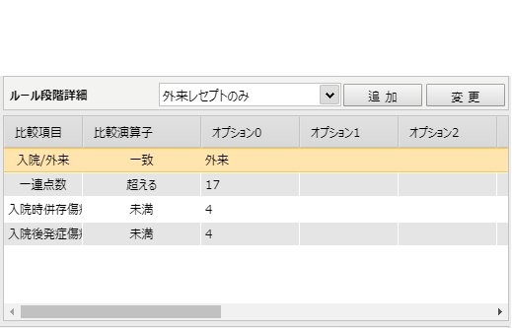
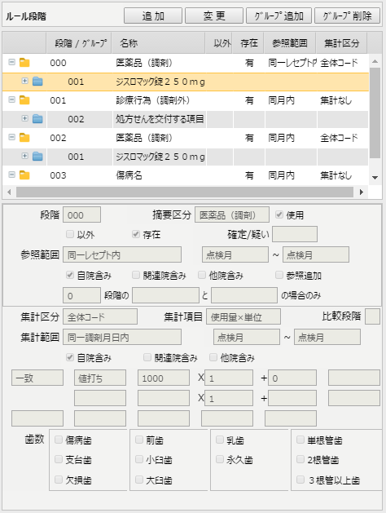
8. 点検ルール管理
8.4
ルール段階、ルール段階詳細
設定方式で点検ルールのロジックを管理する部分です。
動作説明
ルール段階0〜を順次実行して、すべての段階での条件を満たしていれば、エラーとして処理します。
段階0はコーディング方式の対象項目に対応します。 （再審要求を介して削減を要求している診療行為/医薬品/特定の器材）
段階1以降は符号化方式の参照項目（対象項目の正誤を判断するために参照する診療行為/医薬品/特定の器材/コメント）、点検傷病に対応します。参照範囲は段階0の項目を基準に様々な設定ができます。
それぞれのルール段階ごとに複数のルールグループを接続することができ、一つのルールグループは、多数のルール段階に接続することができます。
ルールグループは診療行為、医薬品、特定の器材、傷病名のつづりで、後に説明します。
5) ルール段階詳細はルール段階ごとに詳細条件を追加するときに使用します。
6) 点検ルール段階詳細登録を易しくできます。
よく使用される比較項目をコンボリストから選択してすぐに登録することができます。
選択せずに「追加」ボタンをクリックするとルール段階詳細を登録できる[ルール段階詳細 :::追加] ポップアップ画面を呼び出します。

Slide 16
8. 点検ルール管理
8.4
ルール段階 ー 項目説明（１／５）
設定方式で点検ルールのロジックを管理する部分です。
項目 | 内容 | 凡例
ルール段階 | 「ルール段階一連番号 （0段階の表示は、000のように3桁のに表示される。）」 | 基本ベースは、000段階から進行。順次段階は追加される。
摘要区分 | ルール適用区分を表示。 | *以下の内容のうちの1つを選択。
 |  | 診療行為（調剤外） (SI)
 |  | 医薬品（調剤外） (Y1)
 |  | 特定器材（調剤外） (T1)
 |  | 医薬品（調剤） (Y4)
 |  | 傷病名 (SY)
 |  | 特定器材（調剤） (T4)
 |  | コメント（調剤外） (C1)
 |  | コメント（調剤） (C4)
 |  | コメント (CO)
 |  | 医薬品 (IY)
 |  | 特定器材 (TO)
以外 | 摘要適用可否 | 外のチェックの場合、摘要適用可否='NO'、
存在 | 摘要存在可否 | 存在チェックの場合、摘要存在可否= 'YES'、
確定/疑い 区分 | 確定傷病区分 | *以下の内容のうちの1つを選択。
 |  | : { 値なし}
 |  | 確定だけ (1)
 |  | 疑いだけ (2)
 |  | 確定/疑い (3)
参照範囲 | 段階参照範囲 | *以下の内容のうちの1つを選択。
 |  | 同一レセプト内 (A)
 |  | 同一一連の行為内 (B)
 |  | 同月内 (O)
 |  | xヶ月前 (J)
 |  | 同一処方番号内 (C)
 |  | 同一調剤月日内 (P)
 |  | 同一処方せん受付回内 (I3)
 |  | 同一算定日内 (D)
参照開始月数 | 参照開始月数 | 点検月は0から始めて
 |  | 1ヶ月前（1）〜12ヶ月前（12）から1つを選択する。
参照終了月数 | 参照終了月数 | 点検月は0から始めて
 |  | 1ヶ月前（1）〜12ヶ月前（12）から1つを選択する。

Slide 17
8. 点検ルール管理
8.4
ルール段階 ー 項目説明（２／５）
設定方式で点検ルールのロジックを管理する部分です。
項目 | 内容 | 凡例
自院含み | 自医療機関参照可否 | 自院含みチェックの場合、 自医療機関参照可否 = 'YES'
関連院含み | 関連医療機関参照可否 | 関連院含みチェックの場合、 関連医療機関参照可否 = 'YES'
他院含み | 他医療機関参照可否 | 他院含みチェックの場合、他医療機関参照可否 = 'YES'
参照追加 | 参照追加可否 | 参照追加チェックの場合、参照追加可否 = 'YES' *参照追加チェックの場合、次の制限段階、制限種類、制限方法の項目に記録。 {参照制限段階} 段階の {参照制限種類} と {参照制限方法} の場合のみ適用
制限段階 | 参照制限段階 | 参照制限段階は、1桁のに表示段階000の場合は0、デフォルト値は0 {参照制限段階}段階の{参照制限種類}と{参照制限方法}の場合のみ適用
制限種類 | 参照制限種類 | *以下の内容のうちの1つを選択。
 |  | コード (C)
 |  | 標準コード (S)
 |  | 一連 (B)
制限方法 | 参照制限方法 | *以下の内容のうちの1つを選択。
 |  | 一致 (E)
 |  | 不一致 (N)
 |  | 重複 (D)
集計区分 | 段階集計区分 | *以下の内容のうちの1つを選択。
 | * 集計なしの場合、集計項目、比較段階、集計範囲、 | 集計なし (X)
 | 集計開始月数、集計終了月数、自院含み、関連院含み | 全体コード (A)
 | 他院含み、比較演項目などを初期化。 | コード別 (C)
集計項目 | 段階集計項目 | *以下の内容のうちの1つを選択。
 |  | 回数 (T)
 |  | 使用量 (Q)
 |  | 使用量×回数 (QT)
 |  | 使用量×単位 (QV)
 |  | 使用量×単位×回数 (QTV)
 |  | 名称4桁種類数 (CNNM4)
 |  | 名称5桁種類数 (CNNM5)
 |  | 名称6桁種類数 (CNNM6)
 |  | 名称7桁種類数 (CNNM7)
 |  | コード種類数 (CNCD)
 |  | 最初算定日 (MINAC)
 |  | 最終算定日 (MAXAC)

Slide 18
8. 点検ルール管理
8.4
ルール段階 ー 項目説明（３／５）
設定方式で点検ルールのロジックを管理する部分です。
項目 | 内容 | 凡例
比較段階 | 比較段階一連番号 | （1桁）段階で表示、001段階の場合、1で表示
集計範囲 | 段階集計範囲 | *以下の内容のうちの1つを選択。
 |  | 同一レセプト内 (A)
 |  | 同一＊内 (B)
 |  | 同一月内 (O)
 |  | xヶ月前 (J)
 |  | 単一項目 (N)
 |  | 全体レセプト (W)
 |  | 同一処方番号内 (C)
 |  | 同一調剤月日内 (P)
 |  | 同一処方せん受付回内 (I3)
 |  | 同一算定日内 (D)
集計開始月数 | 集計開始月数 | 点検月は0から始めて
 |  | 1ヶ月前（1）〜12ヶ月前（12）から1つを選択する。
集計終了月数 | 集計終了月数 | 点検月は0から始めて
 |  | 1ヶ月前（1）〜12ヶ月前（12）から1つを選択する。
自院含み | 集計自医療機関集計可否 | 自院含み チェックの場合、自医療機関参照可否 = 'YES'
関連院含み | 集計関連医療機関集計可否 | 関連院含み チェックの場合、 関連医療機関参照可否 = 'YES'
他院含み | 集計他医療機関集計可否 | 他院含み チェックの場合、 他医療機関参照可否 = 'YES'
比較演算子1 | 比較演算子 1 | *以下の内容のうちの1つを選択。
 |  | 一致 (EQ)
 |  | 不一致 (NE)
 |  | 未満 (LT)
 |  | 以下 (LE)
 |  | 以上 (GE)
 |  | 超える (GT)
 |  | ...の間に (BW)
 |  | NOT(...の間に) (NBW)
 |  | NOT(...の間に)+EQ (XBW)
比較値区分1 | 比較値区分1 | *以下の内容のうちの1つを選択。
 |  | 値打ち (V)
 |  | 診療実日数 (M)
 |  | 診療月内週数 (W)
 |  | 食事療養日数 (P)
 |  | 診療実日数-食事療養日数 (E)
 |  | 比較集計 (S)

Slide 19
8. 点検ルール管理
8.4
ルール段階 ー 項目説明（４／５）
設定方式で点検ルールのロジックを管理する部分です。
項目 | 内容 | 凡例
( 比較値 | 比較値1 | 数字表示
比較値數式割合 | 比較値數式割合1 | 数字表示
比較値數式追加 ) | 比較値數式追加1 | 数字表示
比較値數式小數区分 | 比較値數式小數区分1 | 省略。 なし
比較値区分2 | 比較値区分2 | *以下の項目から選択、比較値区分1と同じ。
 |  | 値打ち (V)
 |  | 診療実日数 (M)
 |  | 診療月内週数 (W)
 |  | 食事療養日数 (P)
 |  | 診療実日数-食事療養日数 (E)
 |  | 比較集計 (S)
( 比較値 | 比較値2 | 数字表示
比較値數式割合 | 比較値數式割合2 | 数字表示
比較値數式追加 ) | 比較値數式追加2 | 数字表示
比較値數式小數区分 | 比較値數式小數区分2 | 省略。 なし
比較演算子3 | 比較演算子3 | *以下の内容のうちの1つを選択。
 |  | 一致 (EQ)
 |  | 不一致 (NE)
 |  | 未満 (LT)
 |  | 以下 (LE)
 |  | 以上 (GE)
 |  | 超える (GT)
比較値区分3 | 比較値区分3 | *以下の内容のうちの1つを選択。
 |  | 値打ち (V)
 |  | 診療実日数 (M)
 |  | 診療月内週数 (W)
 |  | 食事療養日数 (P)
 |  | 診療実日数-食事療養日数 (E)
 |  | 比較集計 (S)
( 比較値 ) | 比較値3 | 数字表示

Slide 20
8. 点検ルール管理
8.4
ルール段階 ー 項目説明（５／５）
設定方式で点検ルールのロジックを管理する部分です。
項目 | 内容 | 凡例
比較値区分4 | 比較値区分4 | *以下の内容のうちの1つを選択。
 |  | 値打ち (V)
 |  | 診療実日数 (M)
 |  | 診療月内週数 (W)
 |  | 食事療養日数 (P)
 |  | 診療実日数-食事療養日数 (E)
 |  | 比較集計 (S)
( 比較値 ) | 比較値4 | 数字表示
歯数 - 傷病歯 | 傷病歯数適用可否 | チェックの場合、「Y」。
歯数 - 支台歯 | 支台歯歯数適用可否 | チェックの場合、「Y」。
歯数 - 欠損歯 | 欠損歯歯数適用可否 | チェックの場合、「Y」。
歯数 - 前歯 | 前歯歯数適用可否 | チェックの場合、「Y」。
歯数 - 小臼歯 | 小臼歯歯数適用可否 | チェックの場合、「Y」。
歯数 - 大臼歯 | 大臼歯歯数適用可否 | チェックの場合、「Y」。
歯数 - 乳歯 | 乳歯歯数適用可否 | チェックの場合、「Y」。
歯数 - 永久歯 | 永久歯歯数適用可否 | チェックの場合、「Y」。
歯数 - 単根管歯 | 単根管歯数適用可否 | チェックの場合、「Y」。
歯数 - 2根管歯 | 2根管歯数適用可否 | チェックの場合、「Y」。
歯数 - ３根管以上歯 | 3根管歯数適用可否 | チェックの場合、「Y」。

Slide 21
8. 点検ルール管理
8.4
ルール段階詳細項目（１／４）
設定方式で点検ルールのロジックを管理する部分です。
項目 | 内容 | 凡例
段階 詳細 | 段階詳細の場合は、必須ではない。存在する場合に記載の表示。
摘要区分 | 比較項目 ( = 摘要区分 ) | *以下の内容のうちの1つを選択。
 |  | 診療識別
 | *選択値に応じて,オプション値入力形態が変更されるため、オプションの項目を参照する必要。 | 年齢
 |  | 都道府県
 |  | 入院/外来
 |  | 診療実日数
 |  | 転帰(治癒)
 |  | 転帰(死亡)
 |  | 転帰(中止)
 |  | 合計点数
 |  | 特定器材単位
 |  | 一連点数
 |  | DPC区分
 |  | DPC転帰(軽快)
 |  | 医療資源を最も投入した傷病名の数
 |  | 副傷病名の数
 |  | 主傷病名の数
 |  | 入院の契機となった傷病名の数
 |  | 医療資源を２番目に投入した傷病名の数
 |  | 入院時併存傷病名の数
 |  | 入院後発症傷病名の数
 |  | 発症ヶ月数
 |  | 修飾語
 |  | 主傷病区分
 |  | 症状詳細記録
 |  | 症状詳記有無
 |  | 剤型
 |  | レセプト特記事項
 |  | 診療科
 |  | 診断群分類番号
 |  | コメント
項目 | 内容 | 凡例
比較演算子 | 比較演算子 | *以下の項目から選択する必要があり、入力オプションの数を確認する必要。
 |  | 一致 (EQ) 、オプション値の数 : 1
 | *選択されている比較演算子に応じて、オプション0からオプション9まで設定。 | 不一致 (NE) 、オプション値の数 : 1
 |  | 未満 (LT) 、オプション値の数 : 1
 |  | 以下 (LE) 、オプション値の数 : 1
 |  | 以上 (GE) 、オプション値の数 : 1
 |  | 超える (GT) 、オプション値の数 : 1
 |  | 文字列に含まれる (CON) 、オプション値の数 : 1
 |  | 文字列に含まれない (NCON) 、オプション値の数 : 1
 |  | 文字列を含む (INC) 、オプション値の数 : 1
 |  | 文字列を含まない (NINC) 、オプション値の数 : 1
 |  | 文字列で始める (BGN) 、オプション値の数 : 1
 |  | 文字列で始めない (NBGN) 、オプション値の数 : 1
 |  | ...OR... (SSOR) 、オプション値の数 : 1
 |  | ...AND... (SSAND) 、オプション値の数 : 1
 |  | NOT(...AND...) (SSNAND) 、オプション値の数 : 1
 |  | NOT(...OR...) (SSNOR) 、オプション値の数 : 1
 |  | ...の間に (BW) 、オプション値の数 : 2
 |  | NOT(...の間に) (NBW) 、オプション値の数 : 2
 |  | NOT(...の間に)+EQ (XBW) 、オプション値の数 : 2
 |  | ...に含み (IN) 、オプション値の数 : 10
 |  | ...に含まない (NIN) 、オプション値の数 : 10

Slide 22
8. 点検ルール管理
8.4
ルール段階詳細項目（２／４）
設定方式で点検ルールのロジックを管理する部分です。
項目 | 内容 | 凡例
オプション0 ~ オプション9 | 比較項目（=摘要区分）と比較演算子に応じて値を設定します。 | 比較項目：診療識別の場合、以下の項目から選択。
 |  | 全体に係る識別コード (01)
 |  | 初診 (11)
 |  | 再診 (12)
 |  | 医学管理 (13)
 |  | 在宅 (14)
 |  | 投薬 (20)
 |  | 内服 (21)
 |  | 屯服 (22)
 |  | 外用 (23)
 |  | 調剤 (24)
 |  | 処方 (25)
 |  | 麻毒 (26)
 |  | 調基 (27)
 |  | その他 (28)
 |  | 注射 (30)
 |  | 皮下筋肉内 (31)
 |  | 静脈内 (32)
 |  | その他 (33)
 |  | 薬剤料減点 (39)
 |  | 処置 (40)
 |  | 手術 (50)
 |  | 麻酔 (54)
 |  | 検査・病理 (60)
 |  | 画像診断 (70)
 |  | その他 (80)
 |  | 入院基本料 (90)
 |  | 特定入院料・その他 (92)
 |  | 診断群分類 (93)
 |  | 食事療養・生活療養・標準負担額 (97)
 |  | 全体に係る識別コード (99)
項目 | 内容 | 凡例
オプション0 ~ オプション9 | 比較項目（=摘要区分）と比較演算子に応じて値を設定します。 | 比較項目 : 都道府県 の場合、 以下の項目から選択
 |  | 北海道 (01) | 滋賀 (25)
 |  | 青森 (02) | 京都 (26)
 |  | 岩手 (03) | 大阪 (27)
 |  | 宮城 (04) | 兵庫 (28)
 |  | 秋田 (05) | 奈良 (29)
 |  | 山形 (06) | 和歌山 (30)
 |  | 福島 (07) | 鳥取 (31)
 |  | 茨城 (08) | 島根 (32)
 |  | 栃木 (09) | 岡山 (33)
 |  | 群馬 (10) | 広島 (34)
 |  | 埼玉 (11) | 山口 (35)
 |  | 千葉 (12) | 徳島 (36)
 |  | 東京 (13) | 香川 (37)
 |  | 神奈川 (14) | 愛媛 (38)
 |  | 新潟 (15) | 高知 (39)
 |  | 富山 (16) | 福岡 (40)
 |  | 石川 (17) | 佐賀 (41)
 |  | 福井 (18) | 長崎 (42)
 |  | 山梨 (19) | 熊本 (43)
 |  | 長野 (20) | 大分 (44)
 |  | 岐阜 (21) | 宮崎 (45)
 |  | 静岡 (22) | 鹿児島 (46)
 |  | 愛知 (23) | 沖縄 (47)
 |  | 三重 (24)

Slide 23
8. 点検ルール管理
8.4
ルール段階詳細項目（３／４）
設定方式で点検ルールのロジックを管理する部分です。
項目 | 内容 | 凡例
オプション0 | 比較項目（=摘要区分）と比較演算子に応じて値を設定します。 | 比較項目 : 都道府県 の場合、
~ |  | 入院 (1) |  | 外来 (2)
オプション9 |  | 比較項目 : 転帰(治癒), 転帰(死亡), 転帰(中止), DPC転帰(軽快) の場合、
 |  | です (Y) |  | ないです (N)
 |  | 比較項目 : 特定器材単位 の場合、
 |  | 分 (001) | ｇ (033) |  | 株 (104) | 口腔 (136)
 |  | 回 (002) | ｋｇ (034) |  | 菌株 (105) | 顎 (137)
 |  | 種 (003) | ｃｃ (035) |  | 照射 (106) | 週 (138)
 |  | 箱 (004) | ｍＬ (036) |  | 臓器 (107) | 窩洞 (139)
 |  | 巻 (005) | Ｌ (037) |  | 件 (108) | 神経 (140)
 |  | 枚 (006) | ｍＬＶ (038) |  | 部位 (109) | 一連 (141)
 |  | 本 (007) | バイアル (039) |  | 肢 (110) | ２週 (142)
 |  | 組 (008) | ｃｍ (040) |  | 局所 (111) | ２月 (143)
 |  | セット (009) | ｃｍ２ (041) |  | 種目 (112) | ３月 (144)
 |  | 個 (010) | ｍ (042) |  | スキャン (113) | ４月 (145)
 |  | 裂 (011) | μＣｉ (043) |  | コマ (114) | ６月 (146)
 |  | 方向 (012) | ｍＣｉ (044) |  | 処理 (115) | １２月 (147)
 |  | トローチ (013) | μｇ (045) |  | 指 (116) | ５年 (148)
 |  | アンプル (014) | 管（瓶） (046) |  | 歯 (117) | 妊娠中 (149)
 |  | カプセル (015) | 筒 (047) |  | 面 (118) | 検査当り (150)
 |  | 錠 (016) | ＧＢｑ (048) |  | 側 (119) | １疾患当り (151)
 |  | 丸 (017) | ＭＢｑ (049) |  | 個所 (120) | 装置 (153)
 |  | 包 (018) | ＫＢｑ (050) |  | 日 (121) | １歯１回 (154)
 |  | 瓶 (019) | キット (051) |  | 椎間 (122) | １口腔１回 (155)
 |  | 袋 (020) | 国際単位 (052) |  | 筋 (123) | 床 (156)
 |  | 瓶（袋） (021) | 患者当り (053) |  | 菌種 (124) | １顎１回 (157)
 |  | 管 (022) | 気圧 (054) |  | 項目 (125) | 椎体 (158)
 |  | シリンジ (023) | 缶 (055) |  | 箇所 (126)
 |  | 回分 (024) | 手術当り (056) |  | 椎弓 (127)
 |  | テスト分 (025) | 容器 (057) |  | 食 (128)
 |  | ガラス筒 (026) | ｍＬ（ｇ） (058) |  | 根管 (129)
 |  | 桿錠 (027) | ブリスター (059) |  | ３分の１顎 (130)
 |  | 単位 (028) | シート (060) |  | 月 (131)
 |  | 万単位 (029) | カセット (061) |  | 入院初日 (132)
 |  | フィート (030) | 分画 (101) |  | 入院中 (133)
 |  | 滴 (031) | 染色 (102) |  | 退院時 (134)
 |  | ｍｇ (032) | 種類 (103) |  | 初回 (135)
項目 | 内容 | 凡例
オプション0 | 比較項目（=摘要区分）と比較演算子に応じて値を設定します。 | 比較項目 : DPC区分 の場合、
~ |  | ＤＰＣレセプト (0) | 総括レセプト (1)
オプション9 |  | 総括対象ＤＰＣレセプト (2) | 総括対象医科入院レセプト (3)
 |  | 比較項目 : 主傷病区分 の場合、
 |  | （主） (01)
 |  | 比較項目 : 症状詳記有無 の場合、
 |  | ある (Y) | ない (N)
 |  | 比較項目 : 剤型 の場合、
 |  | 内服（一包化薬の内服部分） (0) | 外用 (5)
 |  | 内服 (1) | 浸煎 (6)
 |  | 内滴 (2) | 湯 (7)
 |  | 屯服 (3) | 一包 (8)
 |  | 注射 (4) | 材料 (9)
 |  | 比較項目 : レセプト特記事項 の場合、
 |  | 公 (01) | 経過 (15)
 |  | 長 (02) | 長２ (16)
 |  | 長処 (03) | 上位 (17)
 |  | 後保 (04) | 一般 (18)
 |  | 老併 (07) | 低所 (19)
 |  | 老健 (08) | 二割 (20)
 |  | 施 (09) | 高半 (21)
 |  | 第三 (10) | 多上 (22)
 |  | 薬治 (11) | 多一 (23)
 |  | 器治 (12) | 多低 (24)
 |  | 先進 (13) | 出産 (25)
 |  | 制超 (14) | ５０／１００ (40)

Slide 24
8. 点検ルール管理
8.4
ルール段階詳細項目（４／４）
設定方式で点検ルールのロジックを管理する部分です。
項目 | 内容 | 凡例
オプション0 | 比較項目（=摘要区分）と比較演算子に応じて値を設定します。 | 比較項目 : 診療科 の場合、
~ |  | 内科 (01) | ひ尿器科 (20)
オプション9 |  | 精神科 (02) | 性病科 (21)
 |  | 神経科 (03) | こう門科 (22)
 |  | 神経内科 (04) | 産婦人科 (23)
 |  | 呼吸器科 (05) | 産科 (24)
 |  | 消化器科 (06) | 婦人科 (25)
 |  | 胃腸科 (07) | 眼科 (26)
 |  | 循環器科 (08) | 耳鼻いんこう科 (27)
 |  | 小児科 (09) | 気管食道科 (28)
 |  | 外科 (10) | 放射線科 (30)
 |  | 整形外科 (11) | 麻酔科 (31)
 |  | 形成外科 (12) | 心療内科 (33)
 |  | 美容外科 (13) | アレルギー科 (34)
 |  | 脳神経外科 (14) | リウマチ科 (35)
 |  | 呼吸器外科 (15) | リハビリテー (36)
 |  | 心臓血管外科 (16) | 病理診断科 (37)
 |  | 小児外科 (17) | 臨床検査科 (38)
 |  | 皮膚ひ尿器科 (18) | 救急科 (39)
 |  | 皮膚科 (19)
項目 | 内容 | 凡例
ルールグループ ID | ルール グループ ID | 001から始まる、順次付与。
ルールグループ名称 | ルール グループ名称
摘要区分 | ルール摘要区分 | *以下の内容のうちの1つを選択。
 |  | コード表用番号 (CN)
 | *摘要区分に応じたマスター情報に基づいて設定する必要があります。 - マスター情報に該当する摘要コード、名称、標準コードを記入します。 - 容量は医薬品の場合、表示されます。 | コメント (CO)
 |  | 調剤行為 (CZ)
 |  | 医薬品 (IY)
 |  | 調剤行為 (KI)
 |  | 診療行為 (SI)
 |  | 歯科診療行為 (SS)
 |  | 傷病名 (SY)
 |  | 特定器材 (TO)
 |  | 薬価基準コード (YS)
摘要コード | ルール摘要コード | マスター情報に基づいて表示されます。
名称 | ルール摘要コード名称 | マスター情報に基づいて表示されます。
標準コード | 標準コード | マスター情報に基づいて表示されます。
容量 | 使用量×単位 | マスター情報に基づいて表示されます。

Slide 25
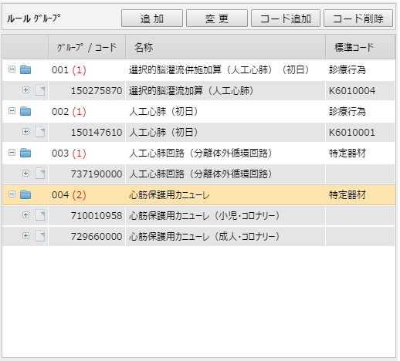
8. 点検ルール管理
8.5
ルールグループ
設定方式で点検ルールのデータを管理する部分です。
動作説明
１）ルールグループは診療行為、医薬品、特定の器材、傷病名のつづりで、それぞれのルールグループは、同じマスターの項目で構成できます。
２）それぞれのルール段階ごとに複数のルールグループを接続することができ、一つのルールグループは、多数のルール段階に接続することができます。

Slide 26
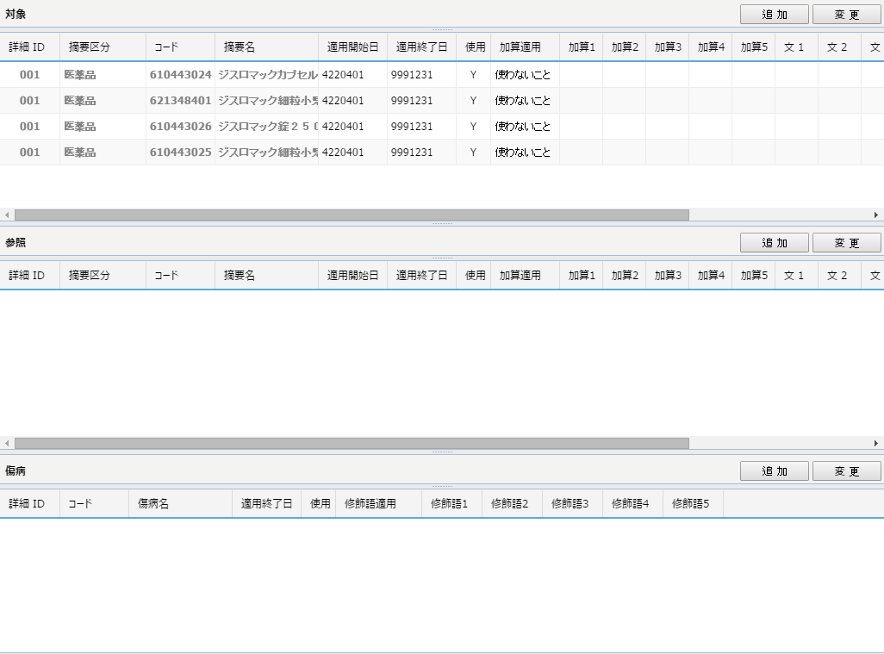
8. 点検ルール管理
8.6
対象、参照、傷病
コーディング方式で点検ルールのデータを管理する部分です。
動作説明
１）対象の項目は、設定方法のルール段階0のルールグループに当たります。
２）参照、傷病の項目は、設定方法のルール段階１以上のルールグループに当たります。
３）項目ごとに加算コードを追加するか、または修飾語を追加して詳細に対象、参照、傷病を設定することができます。
４）それぞれのコードごとにオプションを設定して、点検ルールで使用することができます。

Slide 27
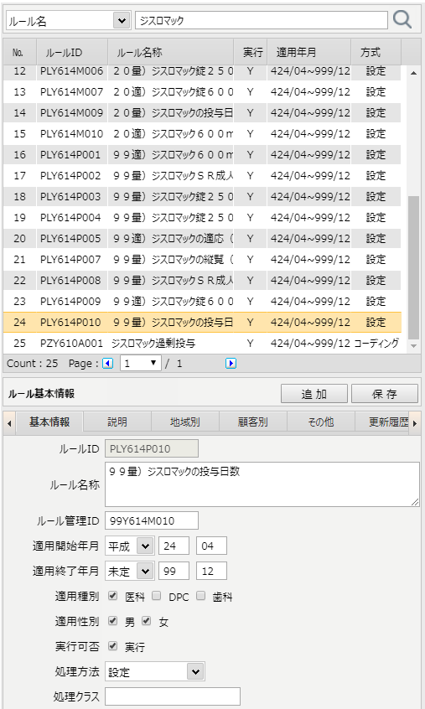
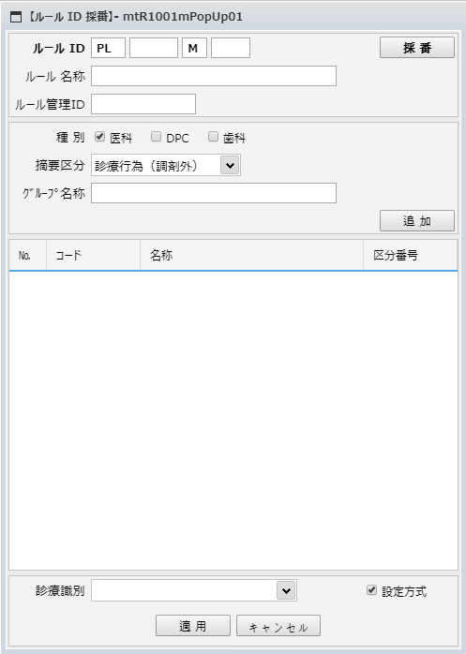
8. 点検ルール管理
8.7
ルールの基本情報の作成
点検ルールの基本的な情報を作成する方法です。
動作説明
②
１）まず、ルール情報を入力するために、①の[追加]ボタンをクリックして、[ルールID採番] 画面を表示します。
規則にあたるルールIDの作成のためにこの画面を使用します。
２）ルールIDは、半角の英数字10桁で構成されます。
最初の2桁は、会社コードで自動的に付与されます。
次の4桁は対象の分類で設定されます。
次の1桁は④の種別の選択でシステムで自動付与されます。（M：医科、D：歯科、DPC：C）
最後の3桁は②の「採番」ボタンで一連番号を付与します。
３）ルールの名称を入力して、③の[適用]ボタンをクリックすると、基本的なルール情報の入力が完了します。
４）または対象項目を選択してルールIDを入力することもできます。
④で対象の種類を選択し、⑤の[追加]ボタンをクリックすると対象を検索する[項目検索] ポップアップ画面が表示されます。
（次のページ）
＊登録後の確認事項
: ルール最初登録時実行可否はチェック外されてます。
（理由：自動点検時の不正確なルールチェックを防ぐため）
④
⑤
①
③

Slide 28
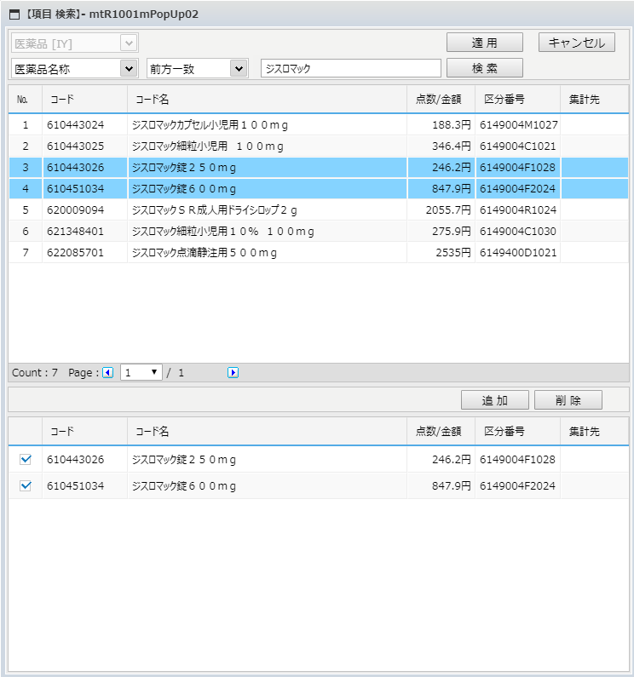
8. 点検ルール管理
8.7
ルールの基本情報の作成
点検ルールの基本的な情報を作成する方法です。
動作説明
③
検索条件を設定した後、①の[検索]ボタンをクリックすると、条件に合った項目が検索されます。
検出された項目をダブルクリックするか、選択した後、②の[追加]ボタンをクリックすると、下のリストに追加されます。
5）〜6）の手順を繰り返した後、③の[適用]ボタンをクリックすると、[項目検索] ポップアップ画面は終了し、以前の[ルールID採番] 画面に戻ります。
（次のページ）
①
②

Slide 29
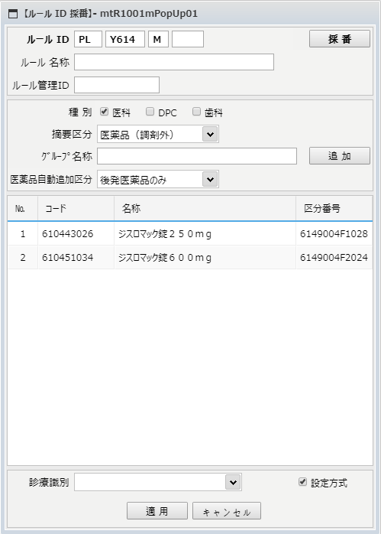
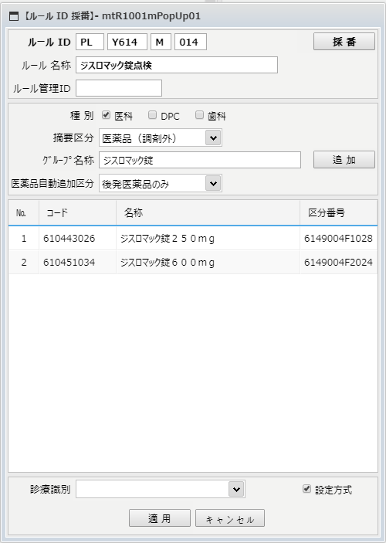
8. 点検ルール管理
8.7
ルールの基本情報の作成
点検ルールの基本的な情報を作成する方法です。
動作説明
①
以前の[項目検索] 画面は終了し、[ルールID採番] 画面に左側のように設定されます。ルールの名称、グループ名称を入力した後、①の[採番]ボタンをクリックすると、右側の画面のようにルールIDが設定されます。
②の[適用]ボタンをクリックすると、ルール情報の入力が完了します。
②

Slide 30
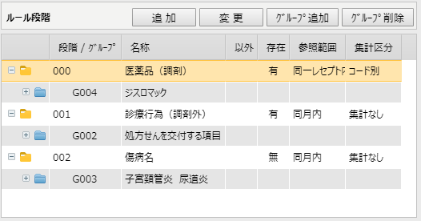
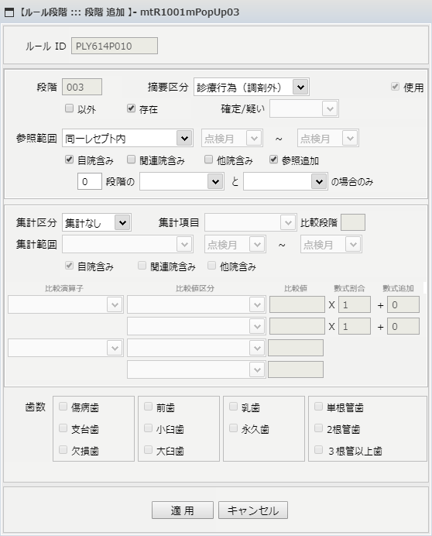
8. 点検ルール管理
8.8
設定方式 ルールのルール段階の作成
設定方式で点検ルールのルール段階を作成する方法です。
動作説明
①
②
１）ルール段階を追加するためには、①の[追加]ボタンを、ルール段階を修正するためには、②の[変更]ボタンをクリックして、【ルール段階:::段階追加】、 【ルール段階:::段階変更】 ポップアップ画面を表示します。
２）点検のためのロジックに該当する情報を設定した後、③の[適用]ボタンをクリックして、設定内容を反映します。
③

Slide 31
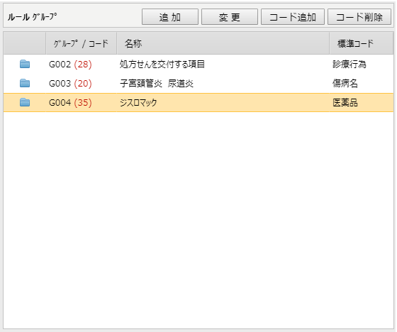
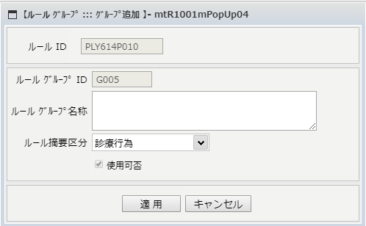
8. 点検ルール管理
8.9
設定方式 ルールのルールグループの作成
設定方式で点検ルールのルールグループを作成する方法です。
①
②
④
動作説明
１）ルールグループは、ルールグループの情報と診療行為、医薬品、特定器材、傷病名の項目で構成されています。
２）ルールグループの情報を追加するためには、①の[追加]ボタンを、ルールグループの情報を修正するためには、②の[変更]ボタンをクリックして、[ルールグループ::グループ追加] 画面を表示します。
３）項目を設定した後、③の[適用]ボタンをクリックして、設定内容を反映します。
４）ルールグループの項目を追加するためには、④の[コード追加]ボタンをクリックして、[項目の検索] 画面を呼び出します。ルールID採番処理と同じように処理します。
③

Slide 32
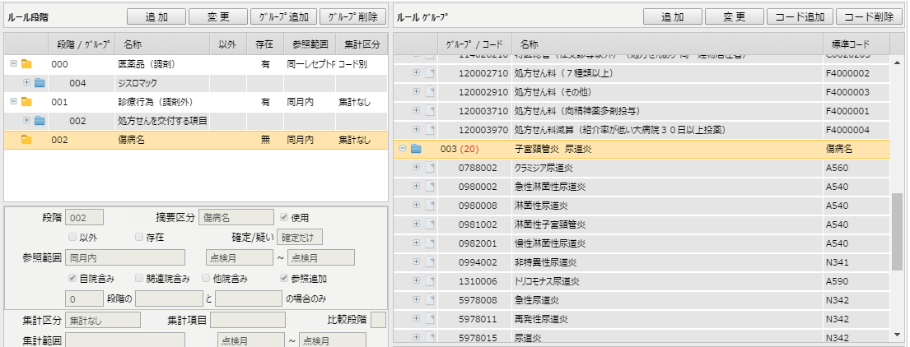
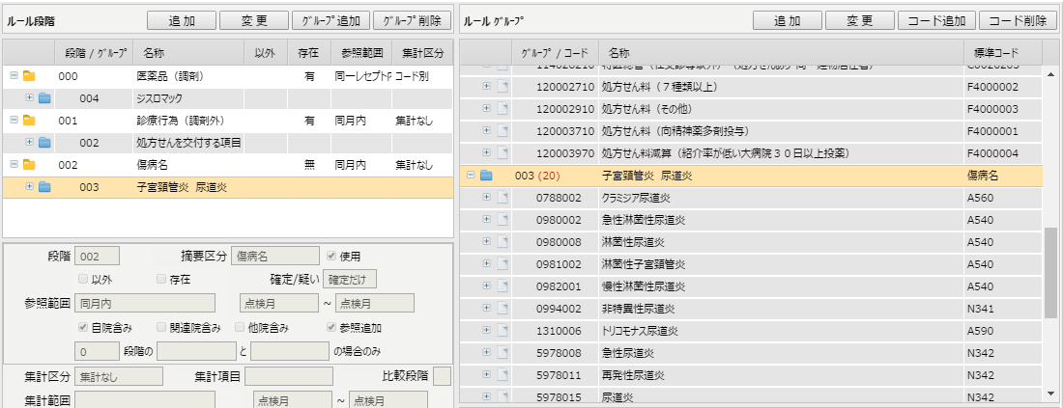
8. 点検ルール管理
8.10
設定方式 ルールのルール段階とルールグループの連結
設定方式で点検ルールのルール段階とルールグループをつながる方法です。
③
動作説明
１）①のようにルール段階を選択します。
２）②のようにルールグループを選択します。
３）③の[グループ追加]ボタンをクリックすると④のようにルール段階にルールグループが追加されます。
４）一つのルール段階にマスターの種類が同じ複数のルールグループを接続することができます。
５）また、複数のルールの段階に同じルールグループをつながるのもできます。
６）ルールグループはルール段階に連結されると、自動点検でルール段階のロジックを検査する際に、ルールグループのコードにロジックを検査します。
７）ルールグループの項目の削除はCtrlキーまたはShiftキーを使用してマルチラインを選択して削除できます。
①
②
④

Slide 33
8. 点検ルール管理
8.11
コーディング方式 ルールの対象、参照、傷病の作成
コーディング方式で対象、参照、傷病を作成する方法です。
動作説明
①
１）①の[追加]ボタンをクリックして、各種マスタのコードを登録することができます。
２）加算コード、修飾語、その他のオプションなどは、リストの項目をクリックして登録することができます。
①
①

Slide 34
8. 点検ルール管理
8.12
メッセージの作成
メッセージを作成する方法です。
動作説明
①
１）①の[追加]ボタンをクリックして、メッセージを登録することができます。
２）②のようにリストの項目をクリックして入力することができます。
３）③の[適用]ボタンをクリックしてメッセージの登録を完了します。
③
②

Slide 35
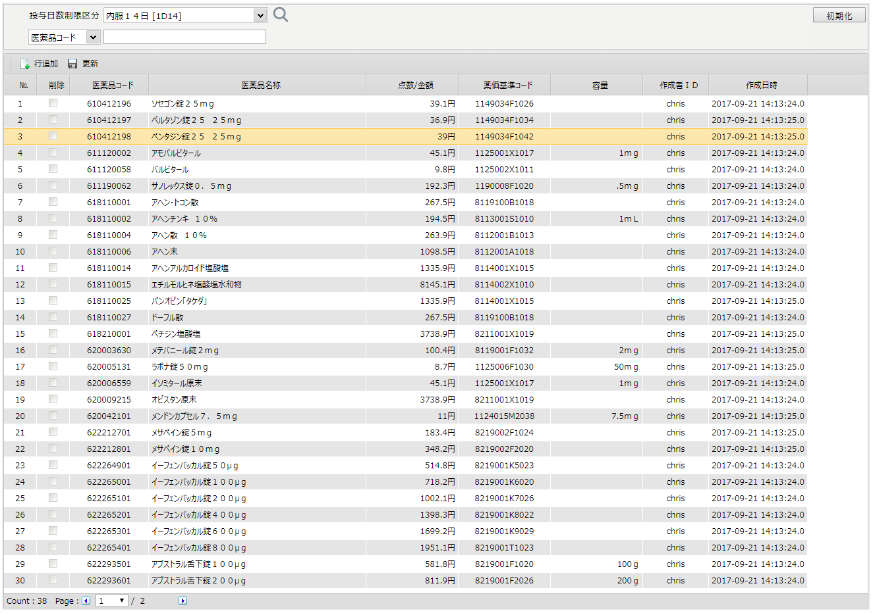
8. 点検ルール管理
8.13
投与日数制限医薬品管理
自動点検時に適用される[投与期間制限の区分による医薬品情報]を管理するための画面です。
動作説明
④
①
投与日数制限区分を選択し照会した後、作業します。（区分は内服14日、内服30日、内服90日、薬価収載1年未満点検除外です。）
④の検索条件に医薬品コード、医薬品名称、薬価基準コードを入力して照会するとその条件の情報が照会されます。
②の行追加：投与日数制限区分に該当する医薬品情報を新規登録します。
*行追加時に[項目検索] ポップアップ画面利用（次のページ参照）
4）行追加された情報や削除チェックされた情報がある場合③の「変更」ボタンをクリックすると追加された医薬品は新規に登録し、削除選択された医薬品は削除処理されます。
②
③
Notes:
이미지 변경.

Slide 36
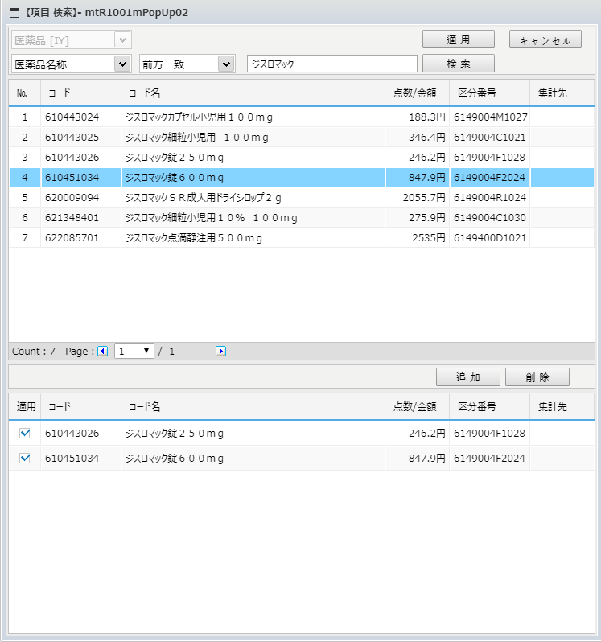
8. 点検ルール管理
8.13
投与日数制限医薬品管理
医薬品情報の行を追加する時に使用されている[項目検索] ポップアップ画面です。
動作説明
③
検索条件を設定した後、①の[検索]ボタンをクリックすると、条件に合ったアイテムが検索されます。
検出された項目をダブルクリックするか、選択した後、②の「追加」ボタンをクリックすると、選択した項目が以下にリストアップされます。
1）〜2）の手続き繰り返した後、③の「適用」ボタンをクリックすると、[項目検索] 画面は終了し、以前の[投与日数制限医薬品管理]画面に移動します。選択された医薬品の情報が[投与日数制限医薬品管理]画面のリストに追加されます。
①
②

Slide 37
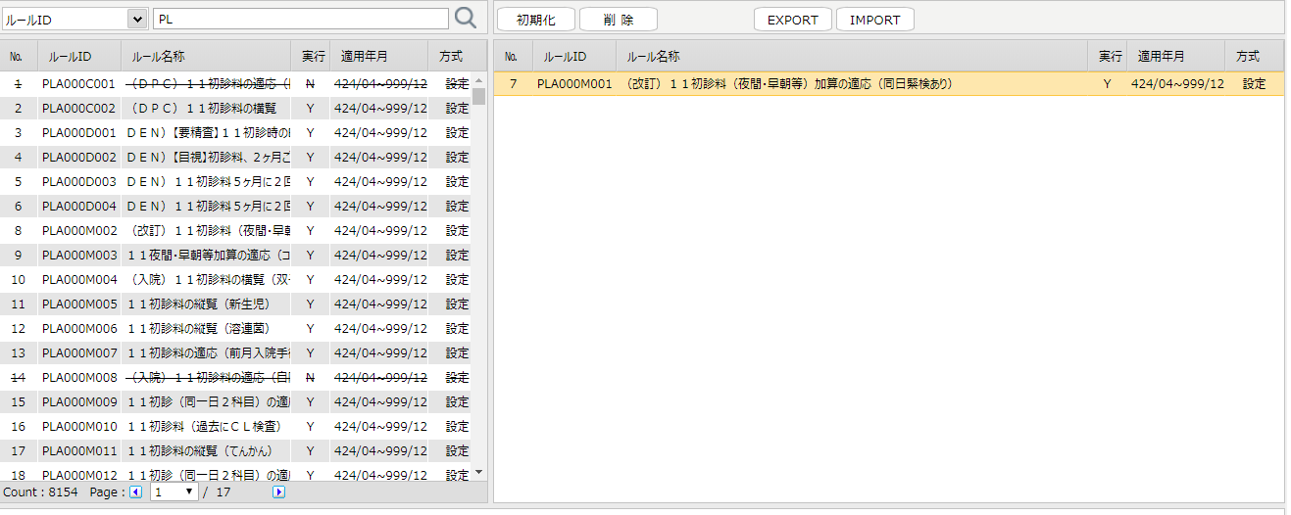
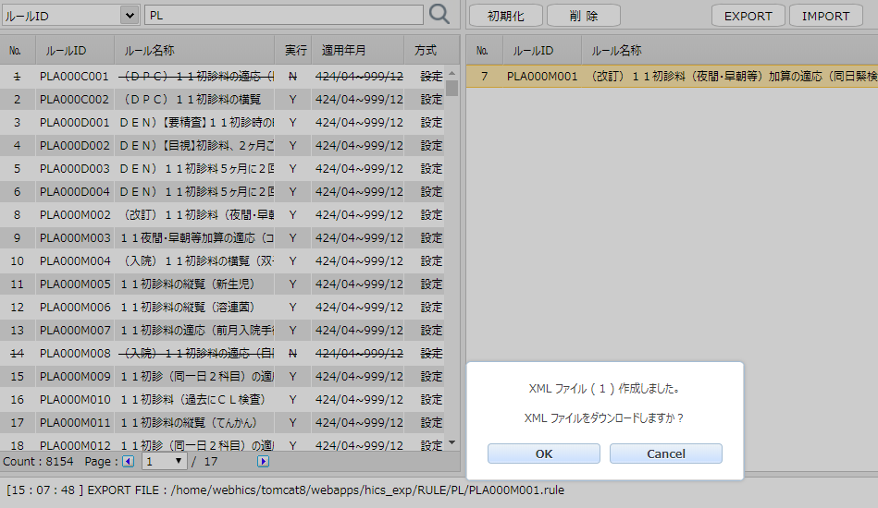
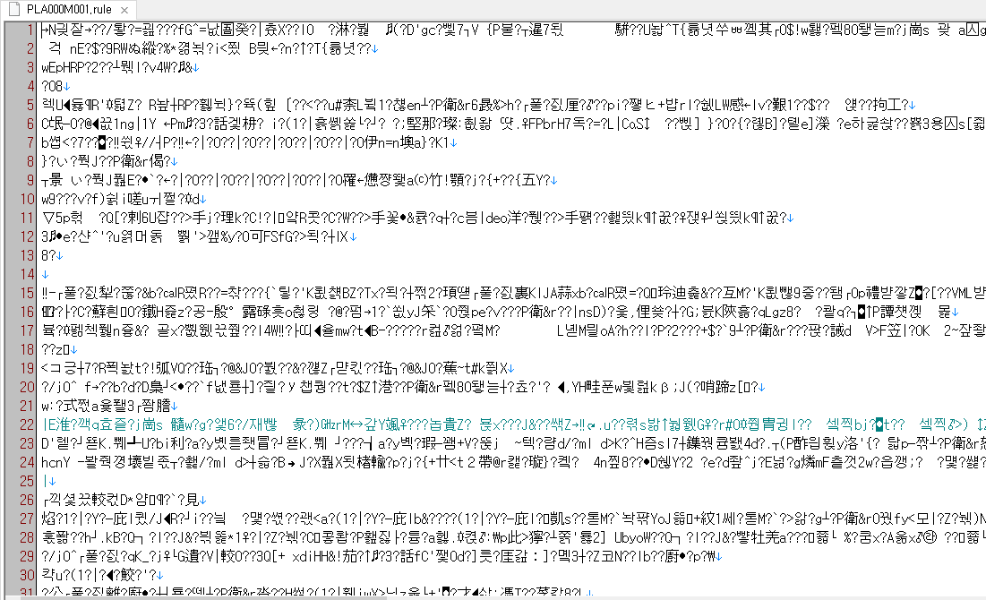
8. 点検ルール管理
8.14
エクスポート・インポート
登録されている点検ルール情報をファイルでLocal PCにダウンロードします。（エクスポート）
①
②
③
動作説明
ルール管理画面で①の「検索」ボタンを使用して点検ルールを照会します。 （照会条件は「点検ルール管理」と同じ）
作業対象の選択：左のリストから複数選択して、右のリストには、マウス「Drag-and-drop」で移動します。（右のリストに移動された点検ルールがエクスポートの対象となります。
②の「初期化」ボタンまたは「削除」ボタンで右のリストの対象点検ルールを削除することができます。「初期化」ボタンはリスト全体の削除、「削除」ボタンは選択された点検ルールをリストから削除します。
③の「EXPORT」ボタンをクリックすると、点検ルールをファイルに変換してlocal PCにダウンロードします。（ダウンロードしたファイルは、[点検ルールID.rule]形式です。）実際のダウンロードされたファイルは暗号化されます。
必ずHICSシステムでのみ復号化可能なので、Security問題はありません。
実際のダウンロードファイルの内容

Slide 38
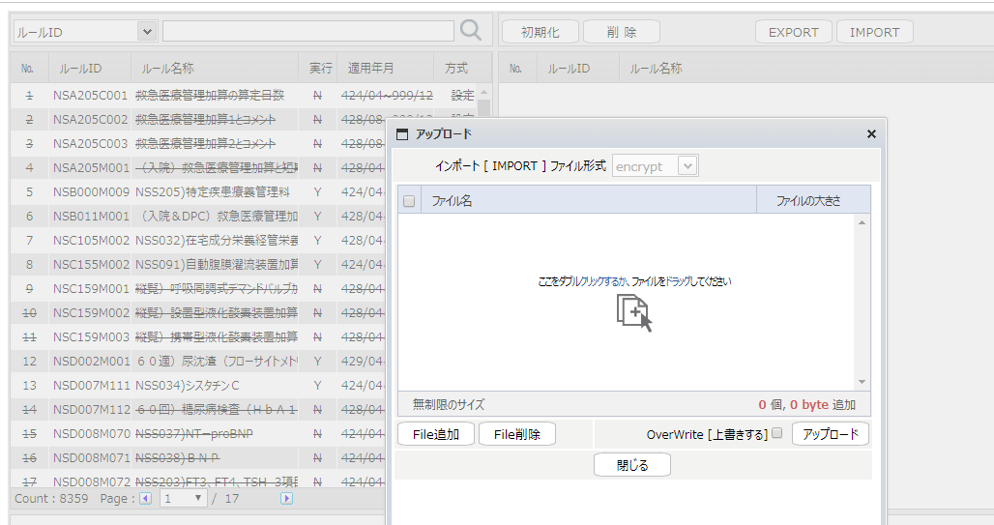
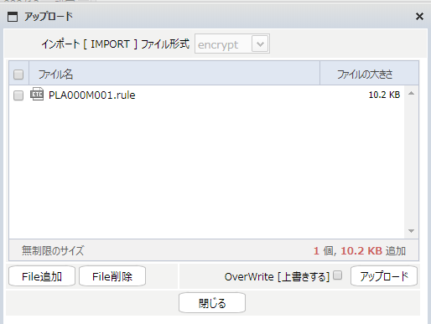
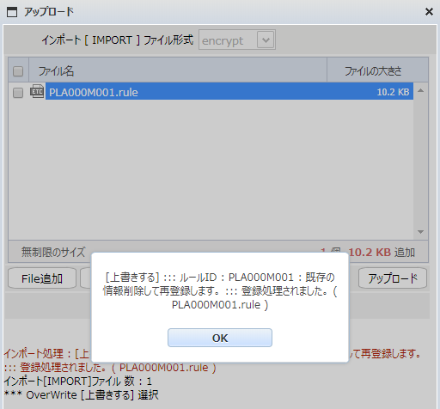
8. 点検ルール管理
8.14
エクスポート・インポート
①
エクスポートした点検ルールファイルをHICSシステムにアップロードします。（インポート）
①
動作説明
エクスポートした点検ルールファイルを登録する場合には、①の「IMPORT」ボタンをクリックします。
アップロードポップアップ画面が表示されます。
アップロードする点検ルールファイルをLocal PCや共有の場所から選択します。
②の「File追加」や「File削除」ボタンでアップロードするファイルを選択します。
３）③の「アップロード」ボタンをクリックすると選択されたファイルがサーバーにアップロードされ、システムの点検ルール情報に登録されます。
４）OverWrite[上書きする]が選択された場合には、既存の情報が存在する場合、選択されたファイルのアップロード情報に点検ルールが更されます。
５）アップロードは暗号化されたファイルのみ使用可能です。
*運用と管理の権限者だけが使用します。
②
③

Slide 39
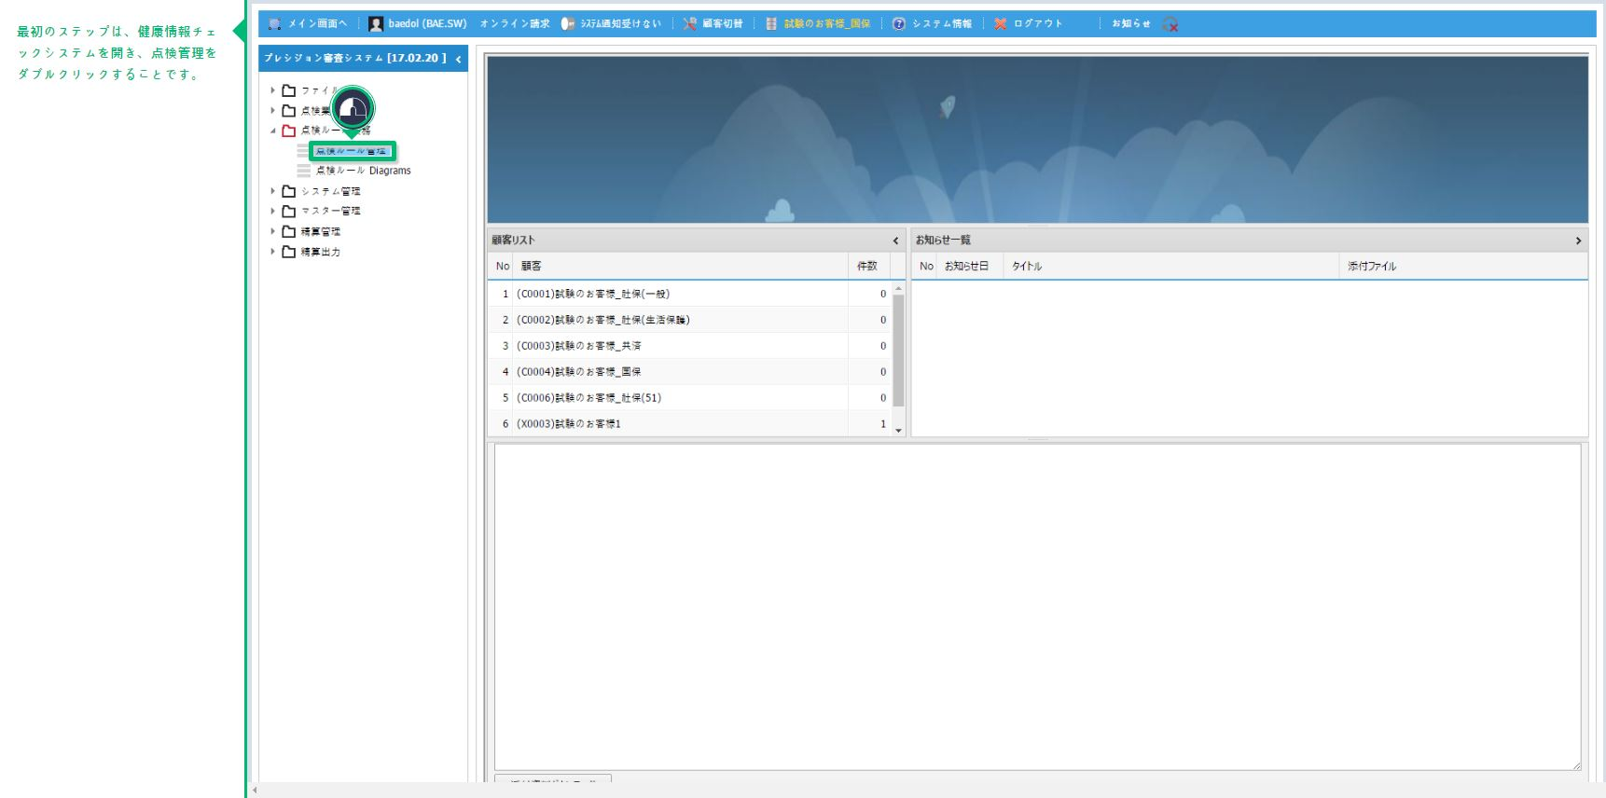
8. 点検ルール管理
*
ルール作成例示 (1/44)

Slide 40
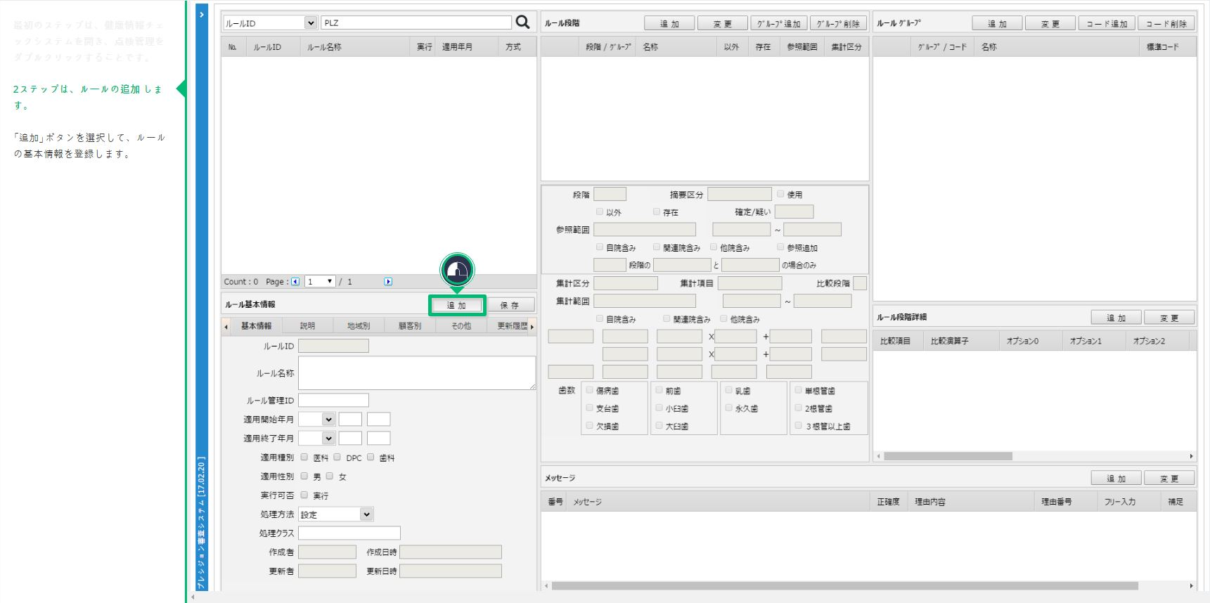
8. 点検ルール管理
*
ルール作成例示(2/44)

Slide 41
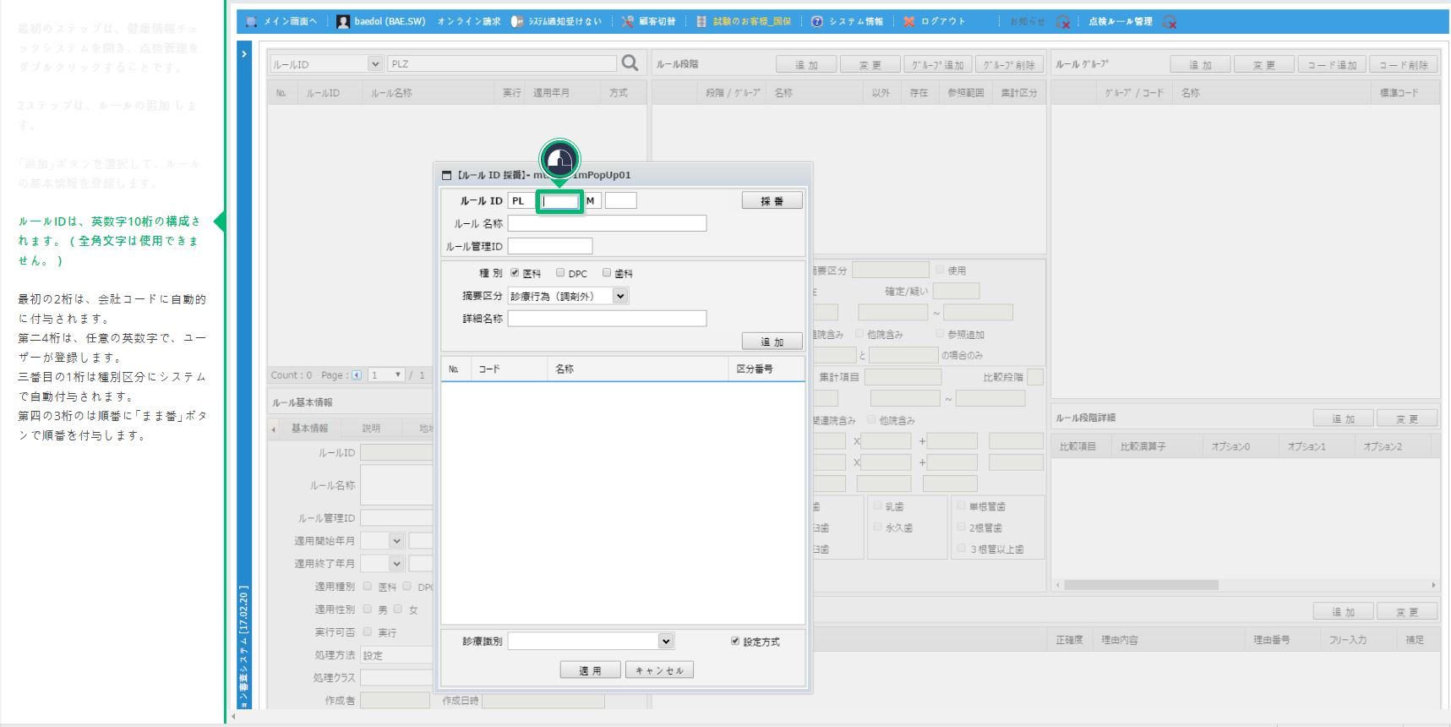
8. 点検ルール管理
*
ルール作成例示(3/44)

Slide 42
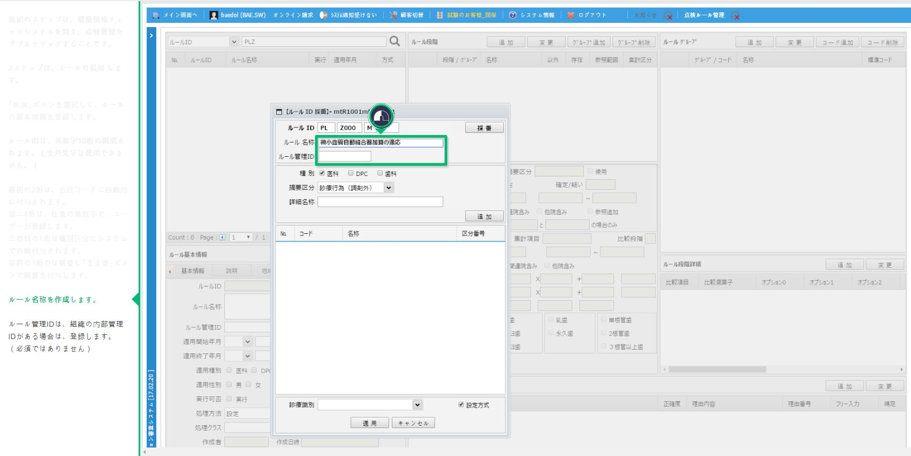
8. 点検ルール管理
*
ルール作成例示(4/44)

Slide 43
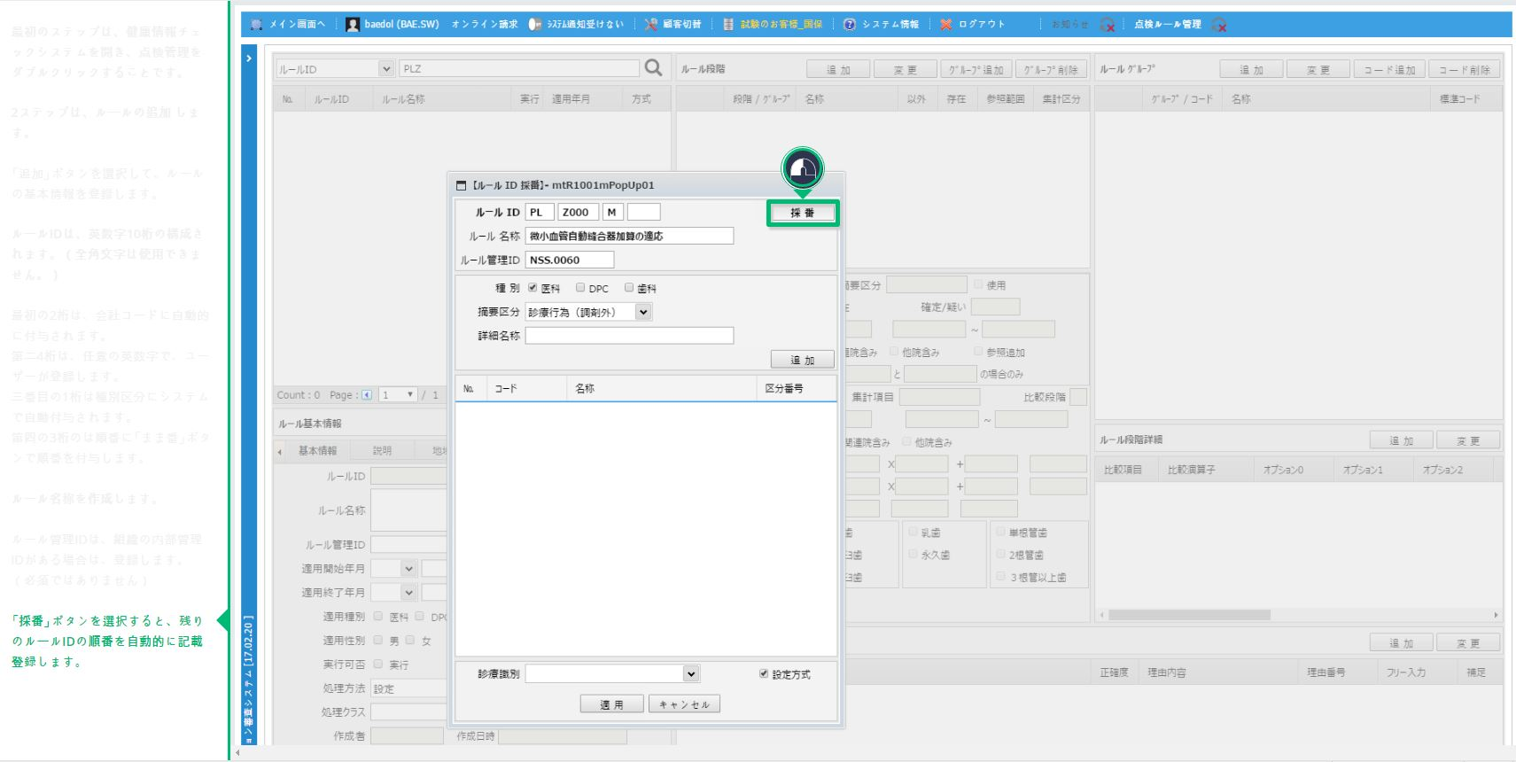
8. 点検ルール管理
*
ルール作成例示(5/44)

Slide 44
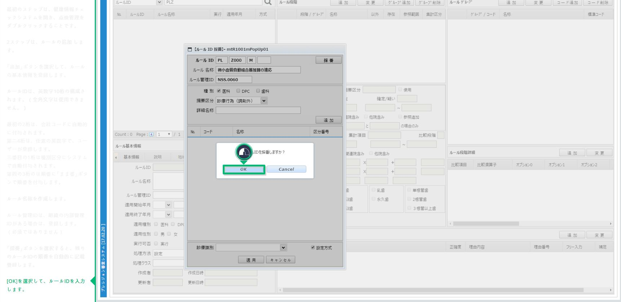
8. 点検ルール管理
*
ルール作成例示(6/44)

Slide 45
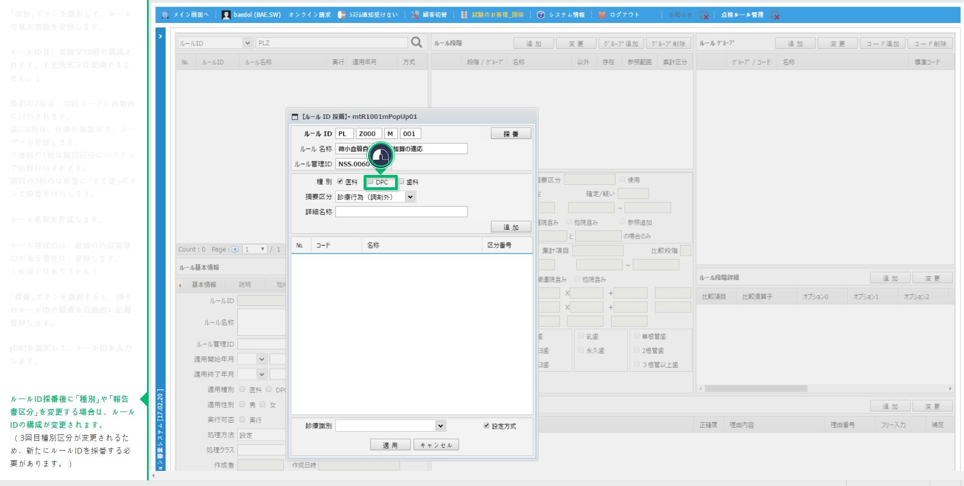
8. 点検ルール管理
*
ルール作成例示(7/44)

Slide 46
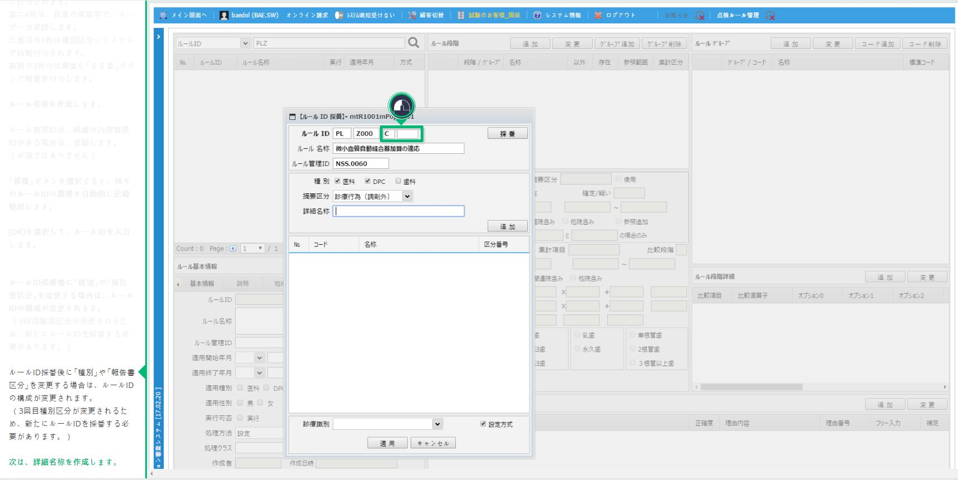
8. 点検ルール管理
*
ルール作成例示(8/44)

Slide 47
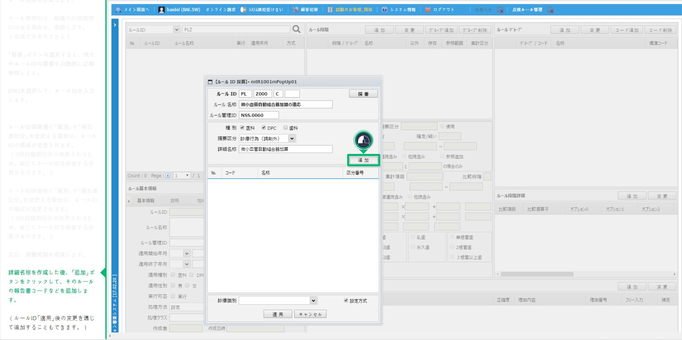
8. 点検ルール管理
*
ルール作成例示(9/44)

Slide 48
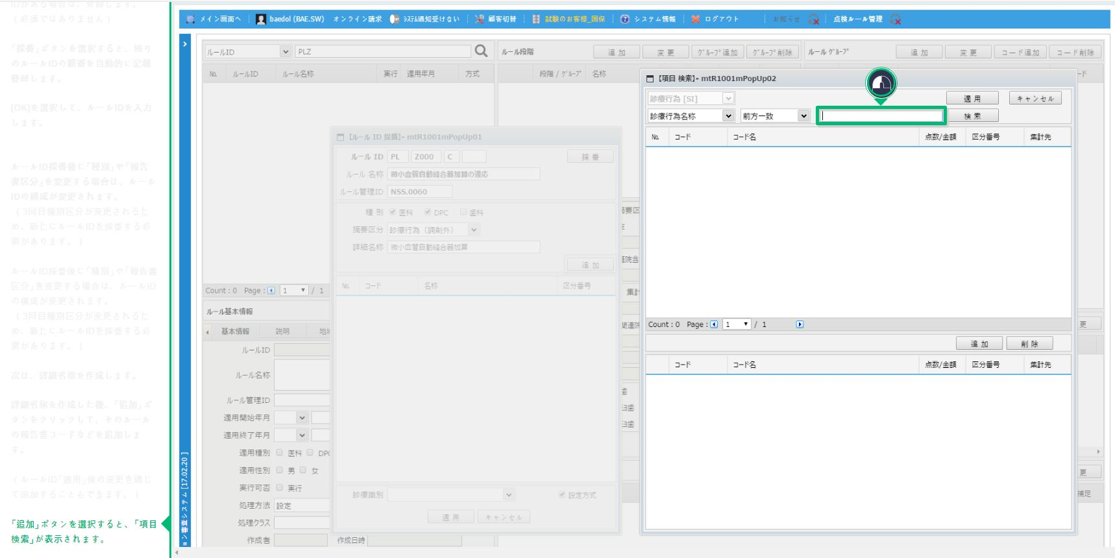
8. 点検ルール管理
*
ルール作成例示(10/44)

Slide 49
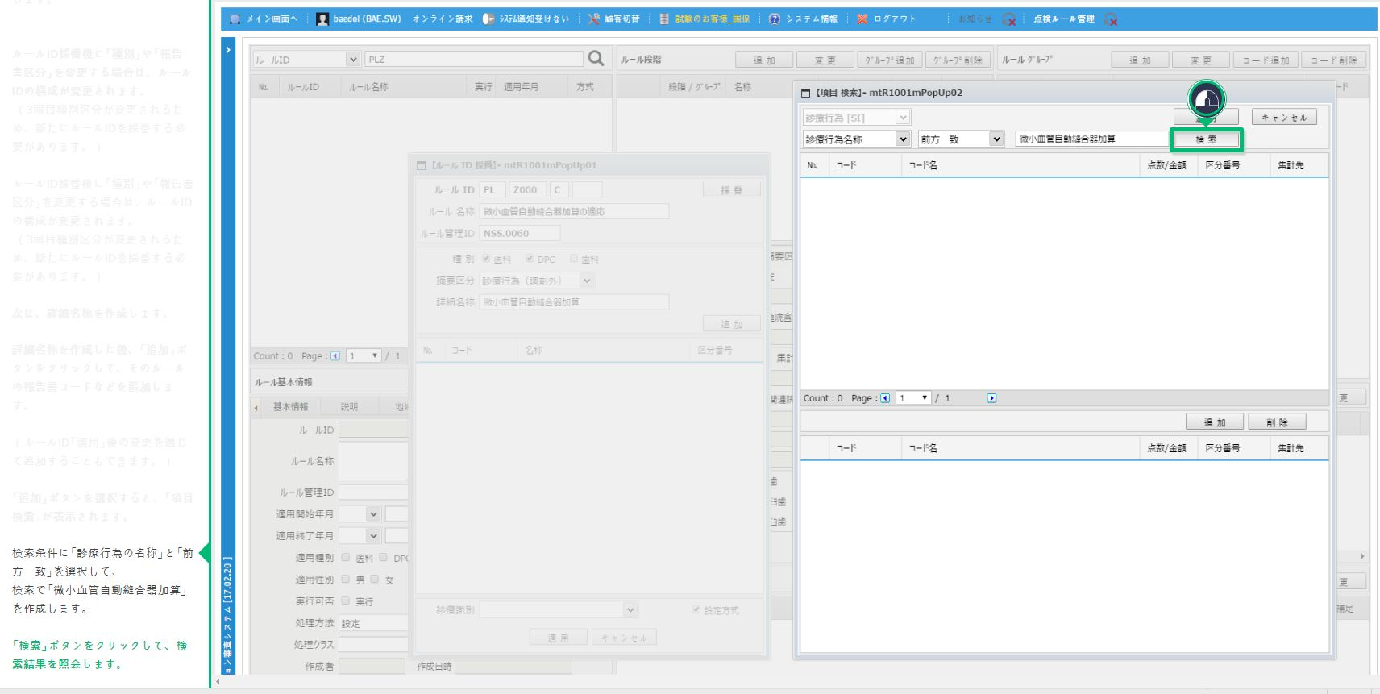
8. 点検ルール管理
*
ルール作成例示(11/44)

Slide 50
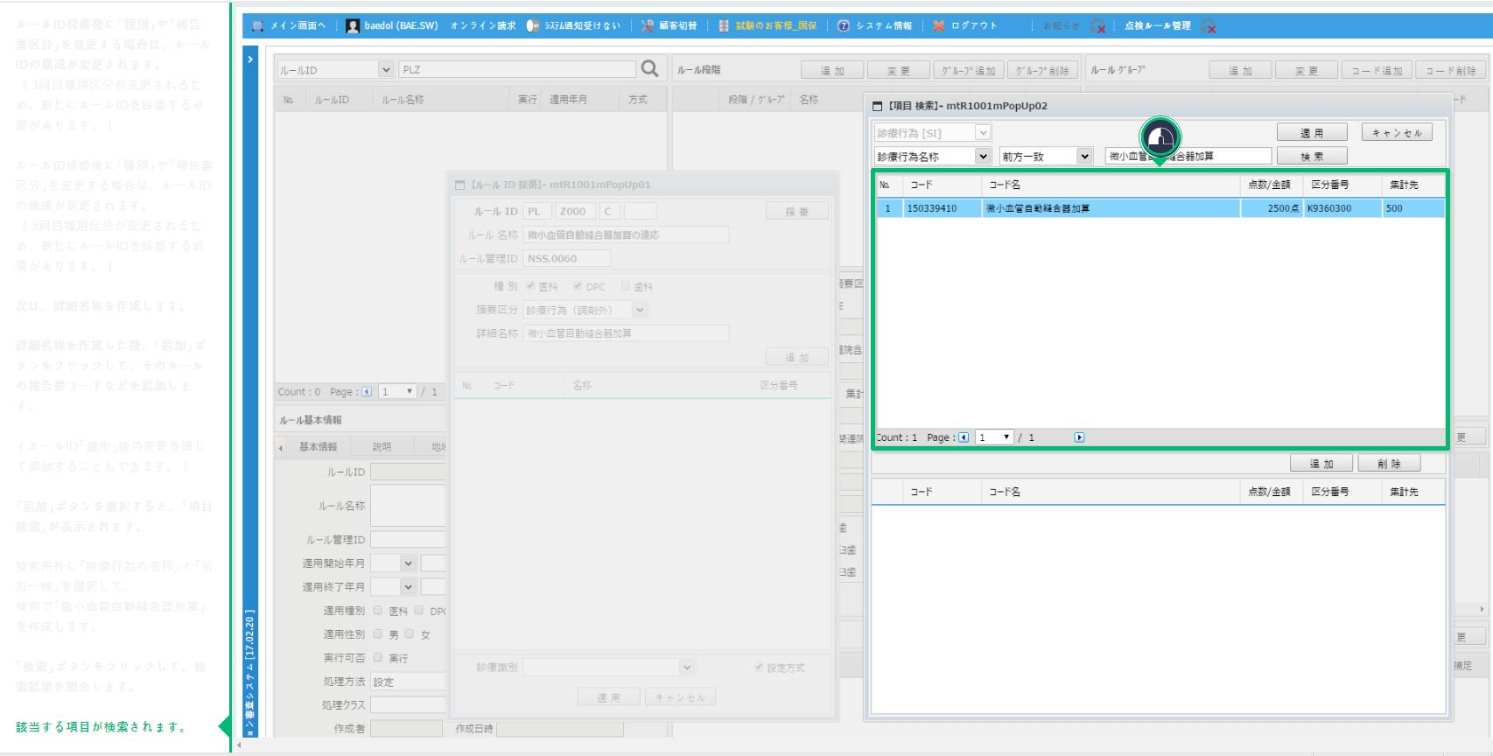
8. 点検ルール管理
*
ルール作成例示(12/44)

Slide 51
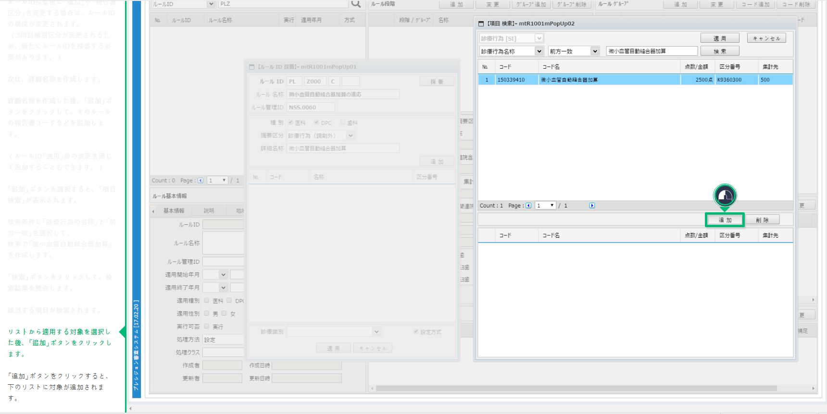
8. 点検ルール管理
*
ルール作成例示(13/44)

Slide 52
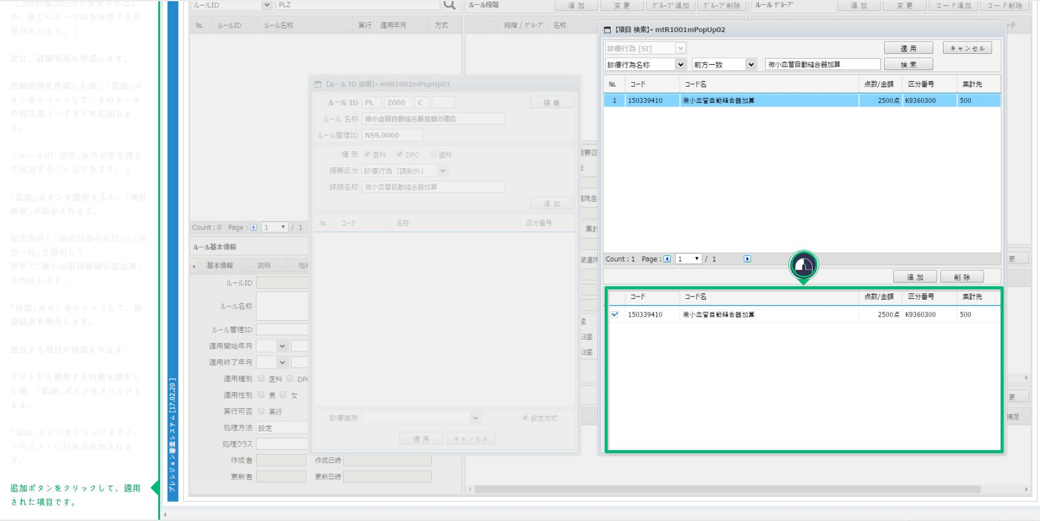
8. 点検ルール管理
*
ルール作成例示(14/44)

Slide 53
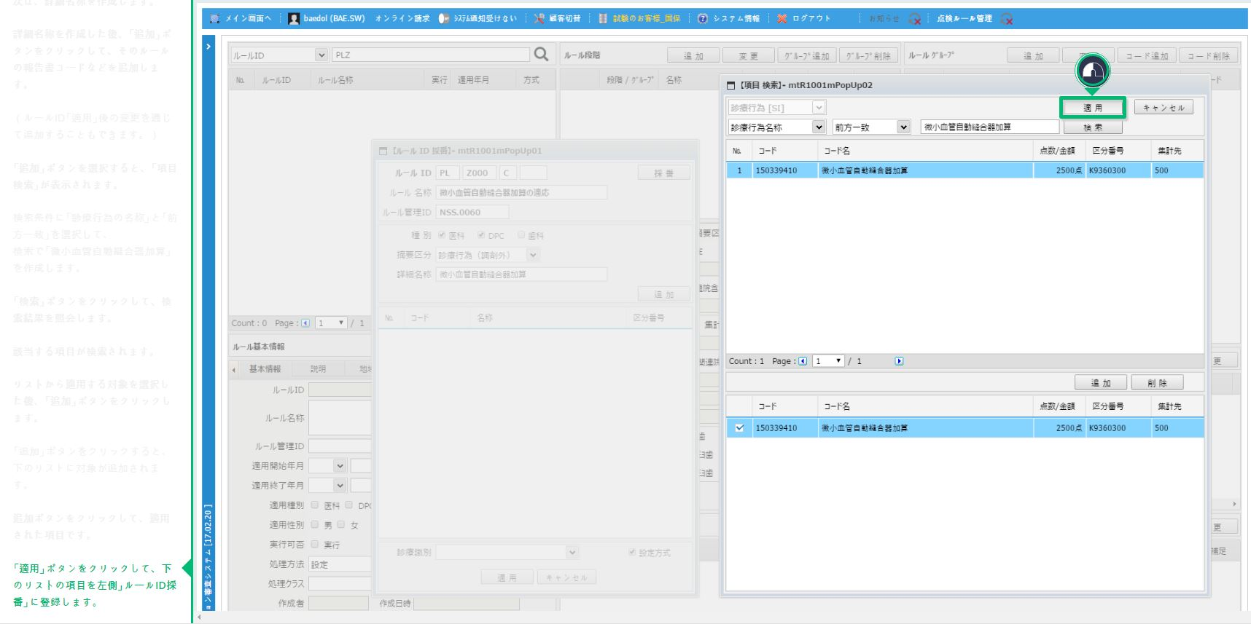
8. 点検ルール管理
*
ルール作成例示(15/44)

Slide 54
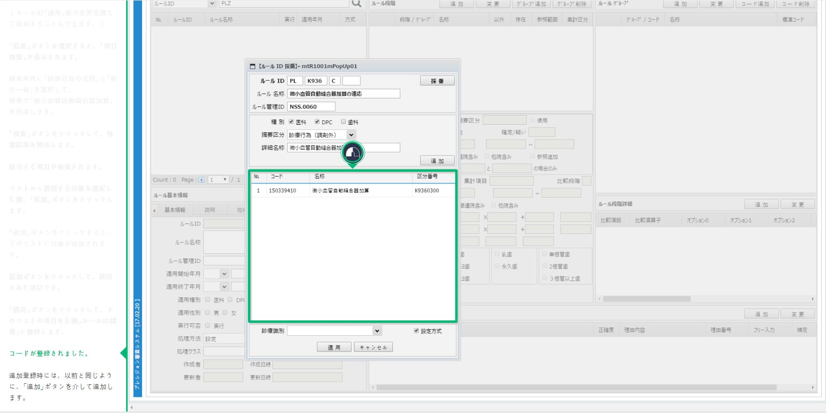
8. 点検ルール管理
*
ルール作成例示(16/44)

Slide 55
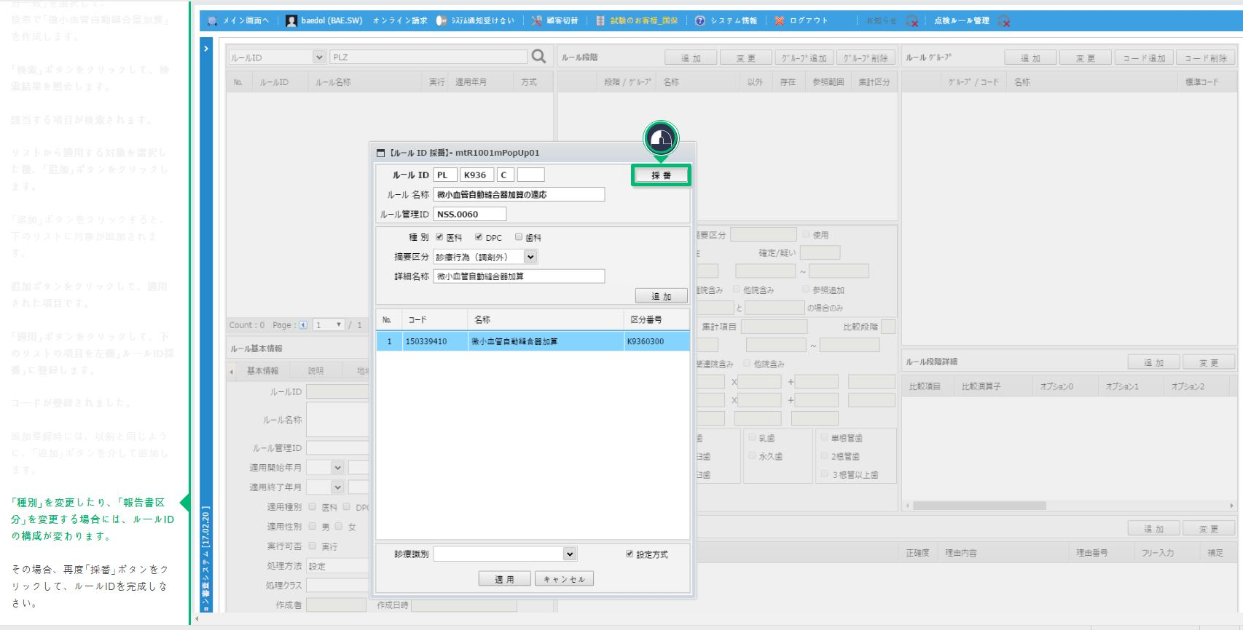
8. 点検ルール管理
*
ルール作成例示(17/44)

Slide 56
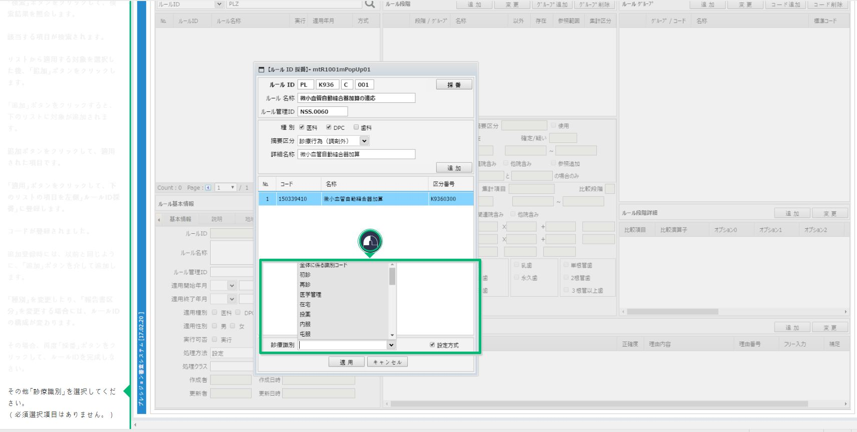
8. 点検ルール管理
*
ルール作成例示(18/44)

Slide 57
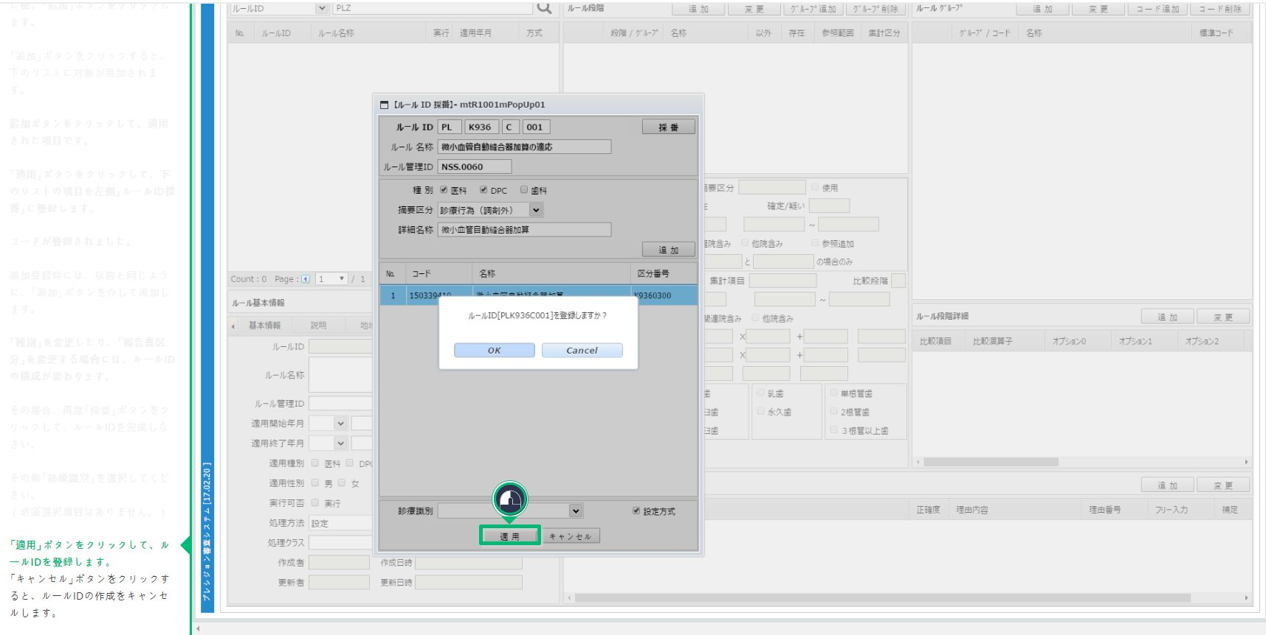
8. 点検ルール管理
*
ルール作成例示(19/44)

Slide 58
8. 点検ルール管理
*
ルール作成例示(20/44)

Slide 59
8. 点検ルール管理
*
ルール作成例示(21/44)

Slide 60
8. 点検ルール管理
*
ルール作成例示(22/44)

Slide 61
8. 点検ルール管理
*
ルール作成例示(23/44)

Slide 62
8. 点検ルール管理
*
ルール作成例示(24/44)

Slide 63
8. 点検ルール管理
*
ルール作成例示(25/44)

Slide 64
8. 点検ルール管理
*
ルール作成例示(26/44)

Slide 65
8. 点検ルール管理
*
ルール作成例示(27/44)

Slide 66
8. 点検ルール管理
*
ルール作成例示(28/44)

Slide 67
8. 点検ルール管理
*
ルール作成例示(29/44)

Slide 68
8. 点検ルール管理
*
ルール作成例示(30/44)

Slide 69
8. 点検ルール管理
*
ルール作成例示(31/44)

Slide 70
8. 点検ルール管理
*
ルール作成例示(32/44)

Slide 71
8. 点検ルール管理
*
ルール作成例示(33/44)

Slide 72
8. 点検ルール管理
*
ルール作成例示(34/44)

Slide 73
8. 点検ルール管理
*
ルール作成例示(35/44)

Slide 74
8. 点検ルール管理
*
ルール作成例示(36/44)

Slide 75
8. 点検ルール管理
*
ルール作成例示(37/44)

Slide 76
8. 点検ルール管理
*
ルール作成例示(38/44)

Slide 77
8. 点検ルール管理
*
ルール作成例示(39/44)

Slide 78
8. 点検ルール管理
*
ルール作成例示(40/44)

Slide 79
8. 点検ルール管理
*
ルール作成例示(41/44)

Slide 80
8. 点検ルール管理
*
ルール作成例示(42/44)

Slide 81
8. 点検ルール管理
*
ルール作成例示(43/44)

Slide 82
8. 点検ルール管理
*
ルール作成例示(44/44)

Slide 83
ＴＨＡＮＫ ＹＯＵ！
ありがとうございます。

